Slide 1
习题课
Notes:
一小节课5-6张，一共6次课讲完。

Slide 2
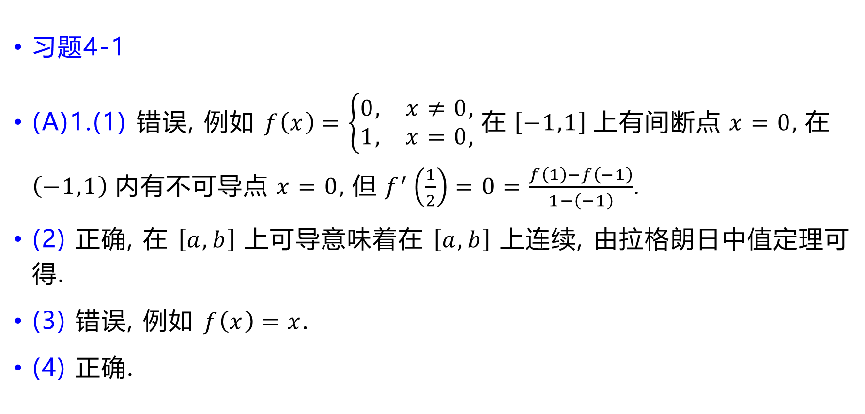
习题4-1
(A)1.(1) 错误, 例如 $f\left(x\right)=\left\{\begin{matrix}0, & x≠0, \\ 1, & x=0,\end{matrix}\right.$ 在 $\left[−1,1\right]$ 上有间断点 $x=0$, 在 $\left(−1,1\right)$ 内有不可导点 $x=0$, 但 $f^{′}\left(\frac{1}{2}\right)=0=\frac{f\left(1\right)−f\left(−1\right)}{1−\left(−1\right)}$.
(2) 正确, 在 $\left[a,b\right]$ 上可导意味着在 $\left[a,b\right]$ 上连续, 由拉格朗日中值定理可得.
(3) 错误, 例如 $f\left(x\right)=x$.
(4) 正确.

Slide 3
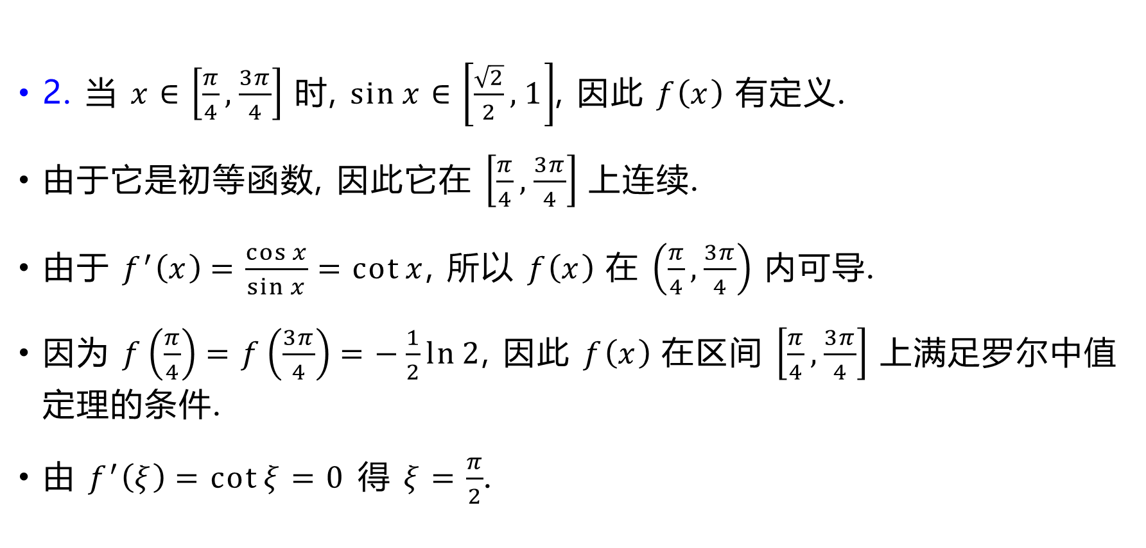
2. 当 $x∈\left[\frac{π}{4},\frac{3π}{4}\right]$ 时, $\sin{x}∈\left[\frac{\sqrt{2}}{2},1\right]$, 因此 $f\left(x\right)$ 有定义.
由于它是初等函数, 因此它在 $\left[\frac{π}{4},\frac{3π}{4}\right]$ 上连续.
由于 $f^{′}\left(x\right)=\frac{\cos{x}}{\sin{x}}=\cot{x}$, 所以 $f\left(x\right)$ 在 $\left(\frac{π}{4},\frac{3π}{4}\right)$ 内可导.
因为 $f\left(\frac{π}{4}\right)=f\left(\frac{3π}{4}\right)=−\frac{1}{2}\ln{2}$, 因此 $f\left(x\right)$ 在区间 $\left[\frac{π}{4},\frac{3π}{4}\right]$ 上满足罗尔中值定理的条件.
由 $f^{′}\left(ξ\right)=\cot{ξ}=0$ 得 $ξ=\frac{π}{2}$.

Slide 4
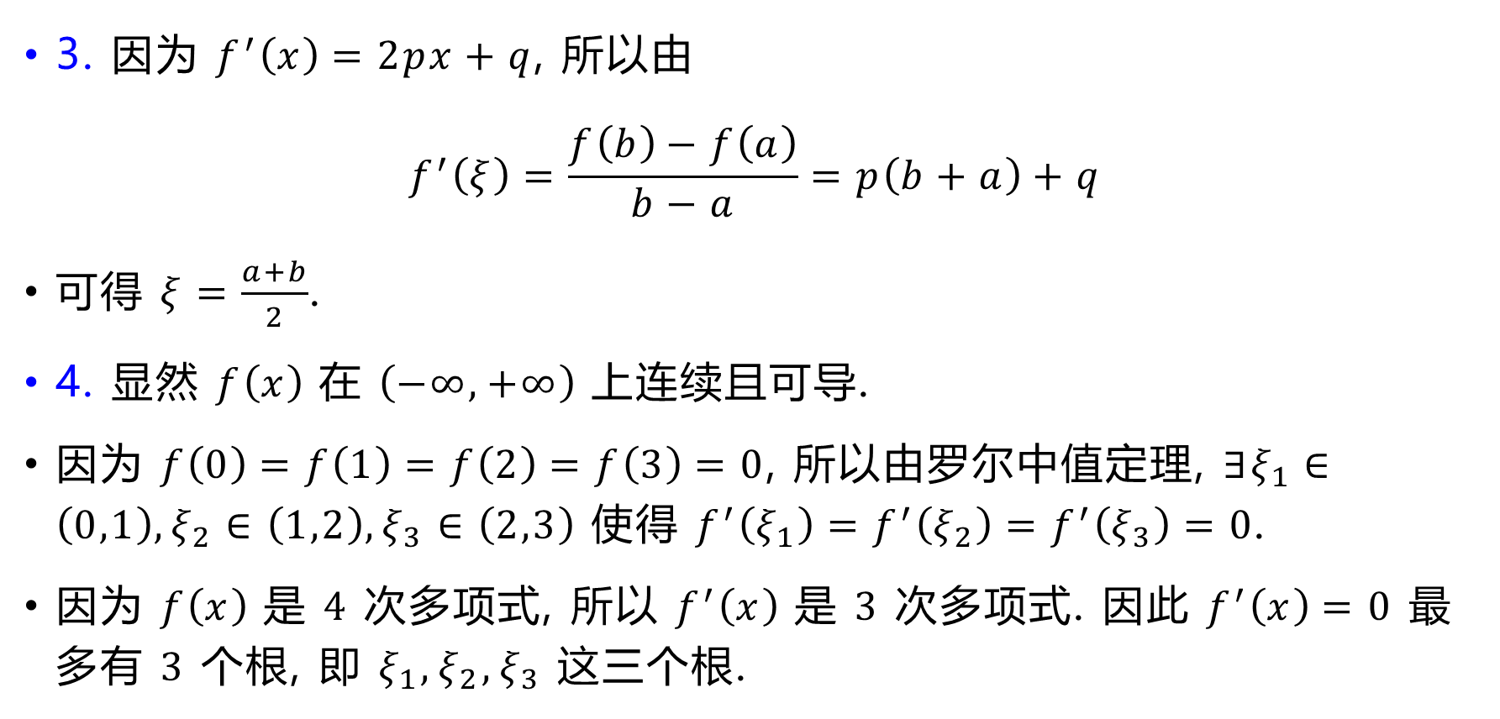
3. 因为 $f^{′}\left(x\right)=2px+q$, 所以由
$$f^{′}\left(ξ\right)=\frac{f\left(b\right)−f\left(a\right)}{b−a}=p\left(b+a\right)+q$$
可得 $ξ=\frac{a+b}{2}$.
4. 显然 $f\left(x\right)$ 在 $\left(−∞,+∞\right)$ 上连续且可导.
因为 $f\left(0\right)=f\left(1\right)=f\left(2\right)=f\left(3\right)=0$, 所以由罗尔中值定理, $∃ξ_{1}∈\left(0,1\right),ξ_{2}∈\left(1,2\right),ξ_{3}∈\left(2,3\right)$ 使得 $f^{′}\left(ξ_{1}\right)=f^{′}\left(ξ_{2}\right)=f^{′}\left(ξ_{3}\right)=0$.
因为 $f\left(x\right)$ 是 $4$ 次多项式, 所以 $f^{′}\left(x\right)$ 是 $3$ 次多项式. 因此 $f^{′}\left(x\right)=0$ 最多有 $3$ 个根, 即 $ξ_{1},ξ_{2},ξ_{3}$ 这三个根.

Slide 5
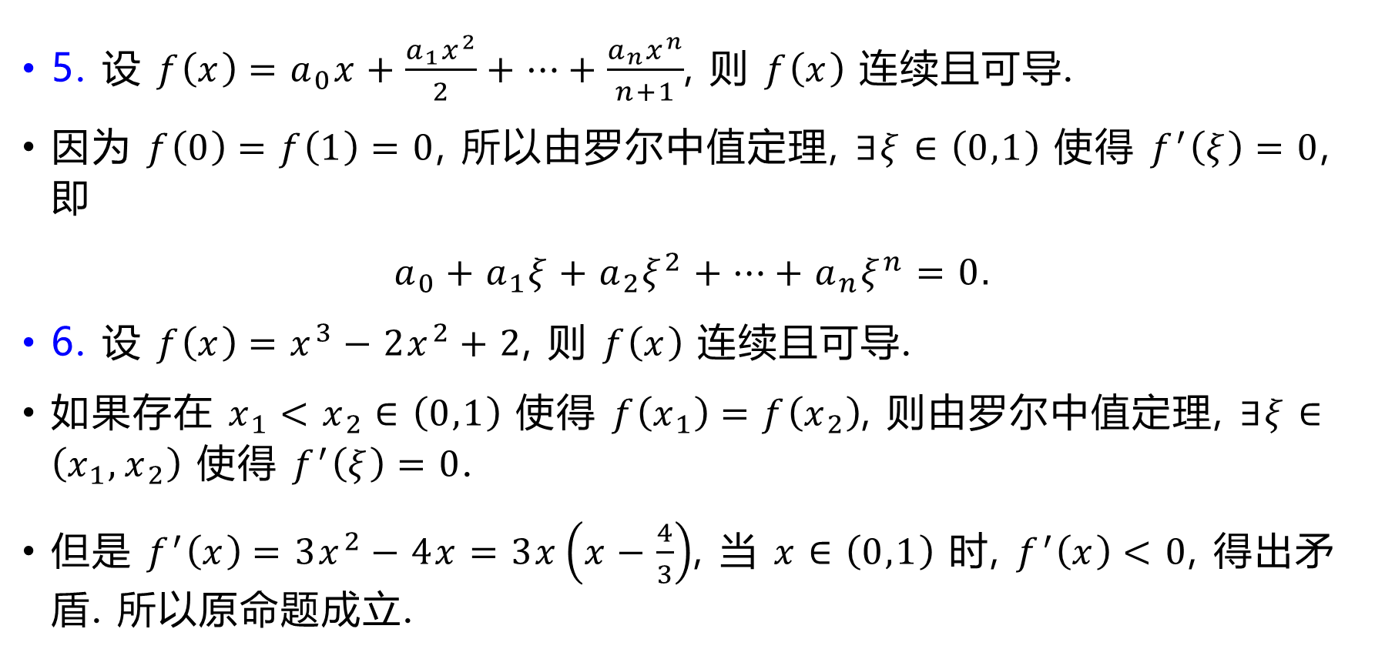
5. 设 $f\left(x\right)=a_{0}x+\frac{a_{1}x^{2}}{2}+⋯+\frac{a_{n}x^{n}}{n+1}$, 则 $f\left(x\right)$ 连续且可导.
因为 $f\left(0\right)=f\left(1\right)=0$, 所以由罗尔中值定理, $∃ξ∈\left(0,1\right)$ 使得 $f^{′}\left(ξ\right)=0$, 即
$$a_{0}+a_{1}ξ+a_{2}ξ^{2}+⋯+a_{n}ξ^{n}=0.$$
6. 设 $f\left(x\right)=x^{3}−2x^{2}+2$, 则 $f\left(x\right)$ 连续且可导.
如果存在 $x_{1}<x_{2}∈\left(0,1\right)$ 使得 $f\left(x_{1}\right)=f\left(x_{2}\right)$, 则由罗尔中值定理, $∃ξ∈\left(x_{1},x_{2}\right)$ 使得 $f^{′}\left(ξ\right)=0$.
但是 $f^{′}\left(x\right)=3x^{2}−4x=3x\left(x−\frac{4}{3}\right)$, 当 $x∈\left(0,1\right)$ 时, $f^{′}\left(x\right)<0$, 得出矛盾. 所以原命题成立.

Slide 6
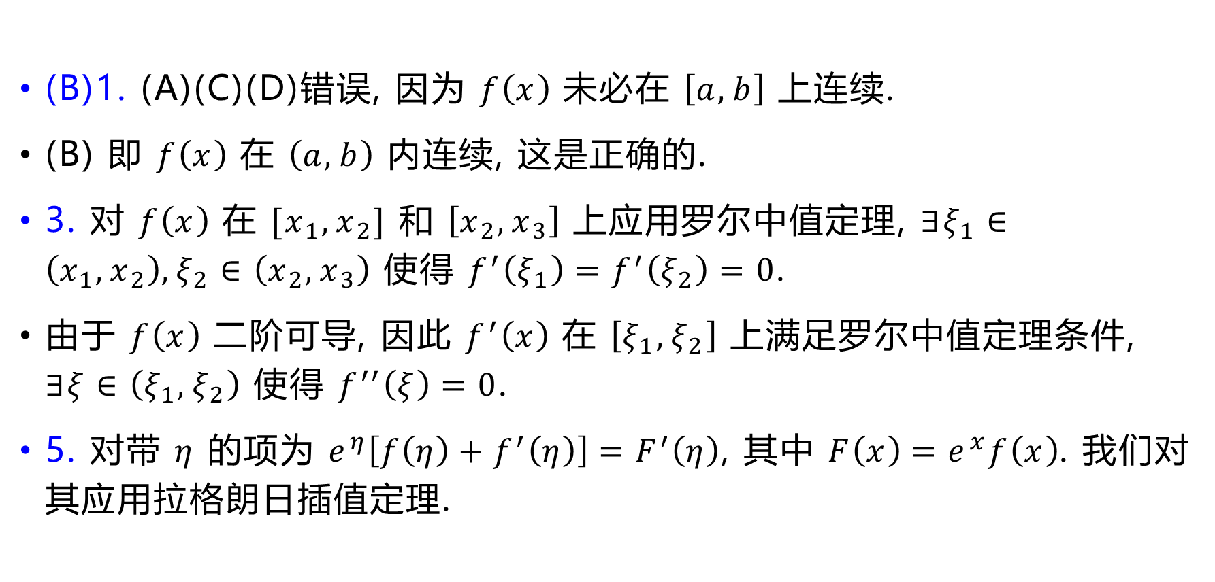
(B)1. (A)(C)(D)错误, 因为 $f\left(x\right)$ 未必在 $\left[a,b\right]$ 上连续.
(B) 即 $f\left(x\right)$ 在 $\left(a,b\right)$ 内连续, 这是正确的.
3. 对 $f\left(x\right)$ 在 $[x_{1},x_{2}]$ 和 $\left[x_{2},x_{3}\right]$ 上应用罗尔中值定理, $∃ξ_{1}∈\left(x_{1},x_{2}\right),ξ_{2}∈\left(x_{2},x_{3}\right)$ 使得 $f^{′}\left(ξ_{1}\right)=f^{′}\left(ξ_{2}\right)=0$.
由于 $f\left(x\right)$ 二阶可导, 因此 $f^{′}\left(x\right)$ 在 $\left[ξ_{1},ξ_{2}\right]$ 上满足罗尔中值定理条件, $∃ξ∈\left(ξ_{1},ξ_{2}\right)$ 使得 $f^{′′}\left(ξ\right)=0$.
5. 对带 $η$ 的项为 $e^{η}\left[f\left(η\right)+f^{′}\left(η\right)\right]=F^{′}\left(η\right)$, 其中 $F\left(x\right)=e^{x}f\left(x\right)$. 我们对其应用拉格朗日插值定理.

Slide 7
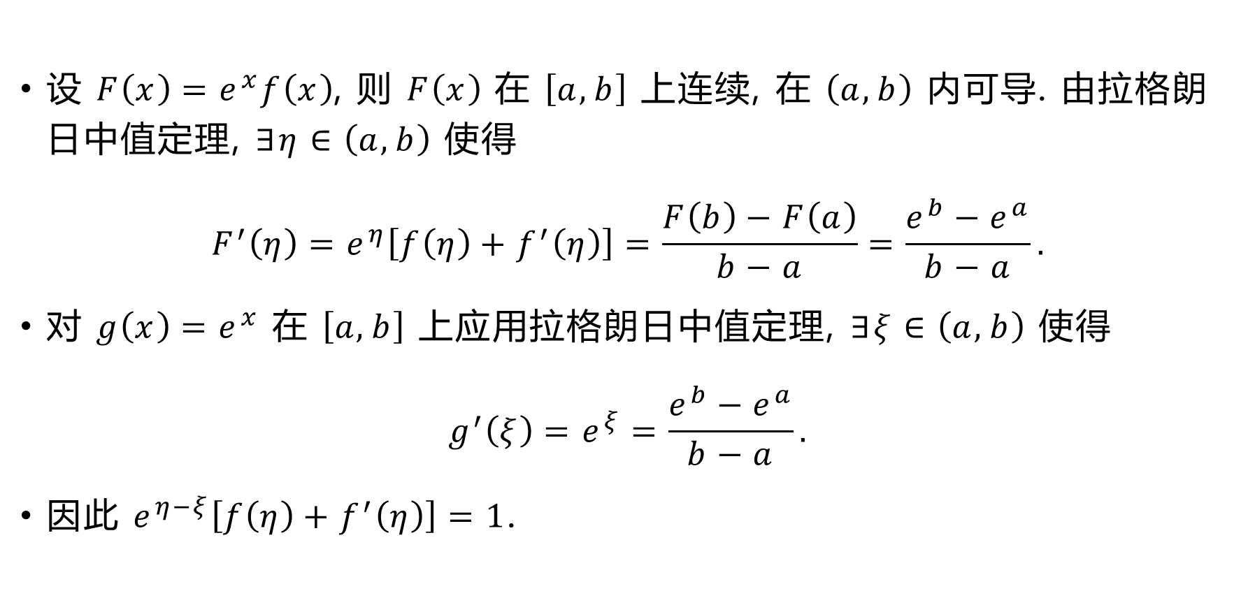
设 $F\left(x\right)=e^{x}f\left(x\right)$, 则 $F\left(x\right)$ 在 $\left[a,b\right]$ 上连续, 在 $\left(a,b\right)$ 内可导. 由拉格朗日中值定理, $∃η∈\left(a,b\right)$ 使得
$$F^{′}\left(η\right)=e^{η}\left[f\left(η\right)+f^{′}\left(η\right)\right]=\frac{F\left(b\right)−F\left(a\right)}{b−a}=\frac{e^{b}−e^{a}}{b−a}.$$
对 $g\left(x\right)=e^{x}$ 在 $\left[a,b\right]$ 上应用拉格朗日中值定理, $∃ξ∈\left(a,b\right)$ 使得
$$g^{′}\left(ξ\right)=e^{ξ}=\frac{e^{b}−e^{a}}{b−a}.$$
因此 $e^{η−ξ}\left[f\left(η\right)+f^{′}\left(η\right)\right]=1$.

Slide 8
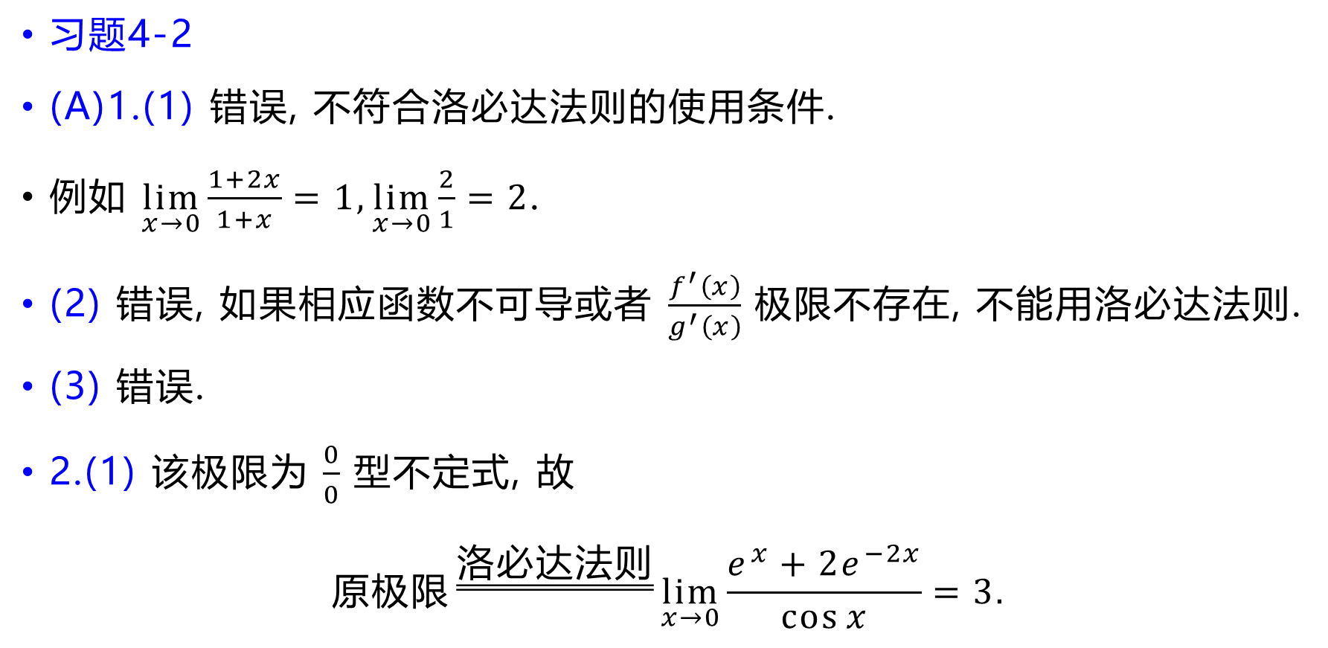
习题4-2
(A)1.(1) 错误, 不符合洛必达法则的使用条件.
例如 $\lim_{x→0}{\frac{1+2x}{1+x}}=1,\lim_{x→0}{\frac{2}{1}}=2$.
(2) 错误, 如果相应函数不可导或者 $\frac{f^{′}\left(x\right)}{g^{′}\left(x\right)}$ 极限不存在, 不能用洛必达法则.
(3) 错误.
2.(1) 该极限为 $\frac{0}{0}$ 型不定式, 故
$$\text{原极限}{\overset{̳}{洛必达法则} \atop }\lim_{x→0}{\frac{e^{x}+2e^{−2x}}{\cos{x}}}=3.$$

Slide 9
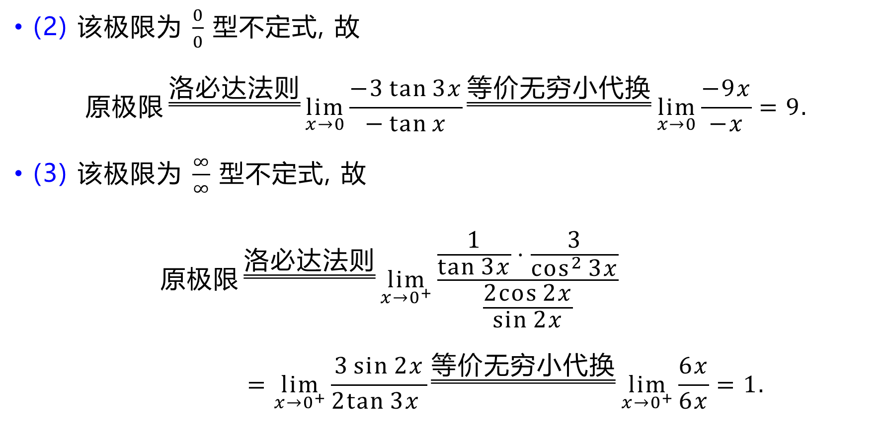
(2) 该极限为 $\frac{0}{0}$ 型不定式, 故
$$\text{原极限}{\overset{̳}{洛必达法则} \atop }\lim_{x→0}{\frac{−3\tan{3x}}{−\tan{x}}}{\overset{̳}{等价无穷小代换} \atop }\lim_{x→0}{\frac{−9x}{−x}}=9.$$
(3) 该极限为 $\frac{∞}{∞}$ 型不定式, 故
$$\text{原极限}{\overset{̳}{洛必达法则} \atop }\lim_{x→0^{+}}{\frac{\frac{1}{\tan{3x}}⋅\frac{3}{\cos^{2}{3x}}}{\frac{2cos{2x}}{\sin{2x}}}}$$
原极限=lim𝑥→0+3sin2𝑥2tan3𝑥 等价无穷小代换 lim𝑥→0+6𝑥6𝑥=1.

Slide 10
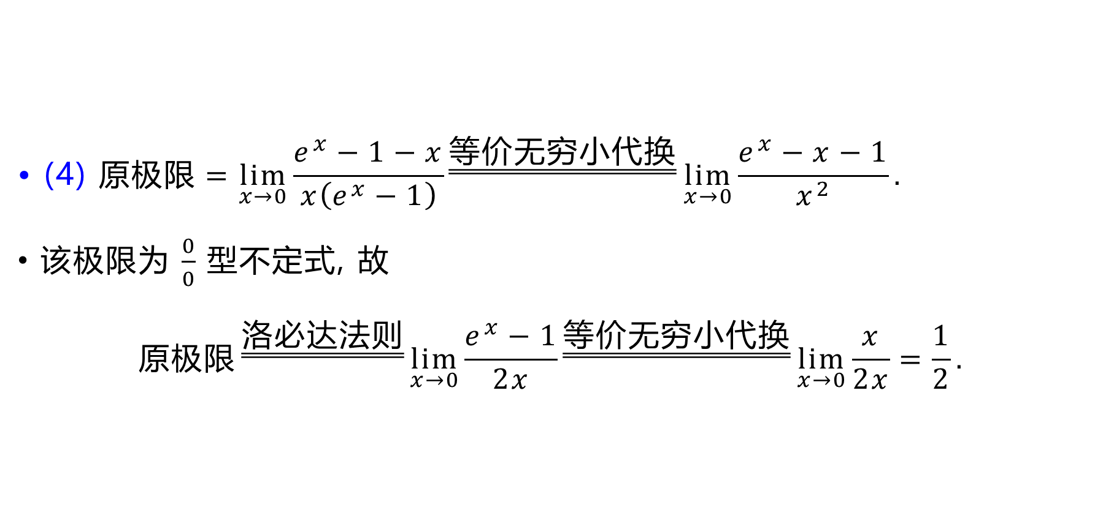
$$\text{• (4) }\text{原极限}=\lim_{x→0}{\frac{e^{x}−1−x}{x\left(e^{x}−1\right)}}{\overset{̳}{等价无穷小代换} \atop }\lim_{x→0}{\frac{e^{x}−x−1}{x^{2}}}.$$
该极限为 $\frac{0}{0}$ 型不定式, 故
$$\text{原极限}{\overset{̳}{洛必达法则} \atop }\lim_{x→0}{\frac{e^{x}−1}{2x}}{\overset{̳}{等价无穷小代换} \atop }\lim_{x→0}{\frac{x}{2x}}=\frac{1}{2}.$$

Slide 11
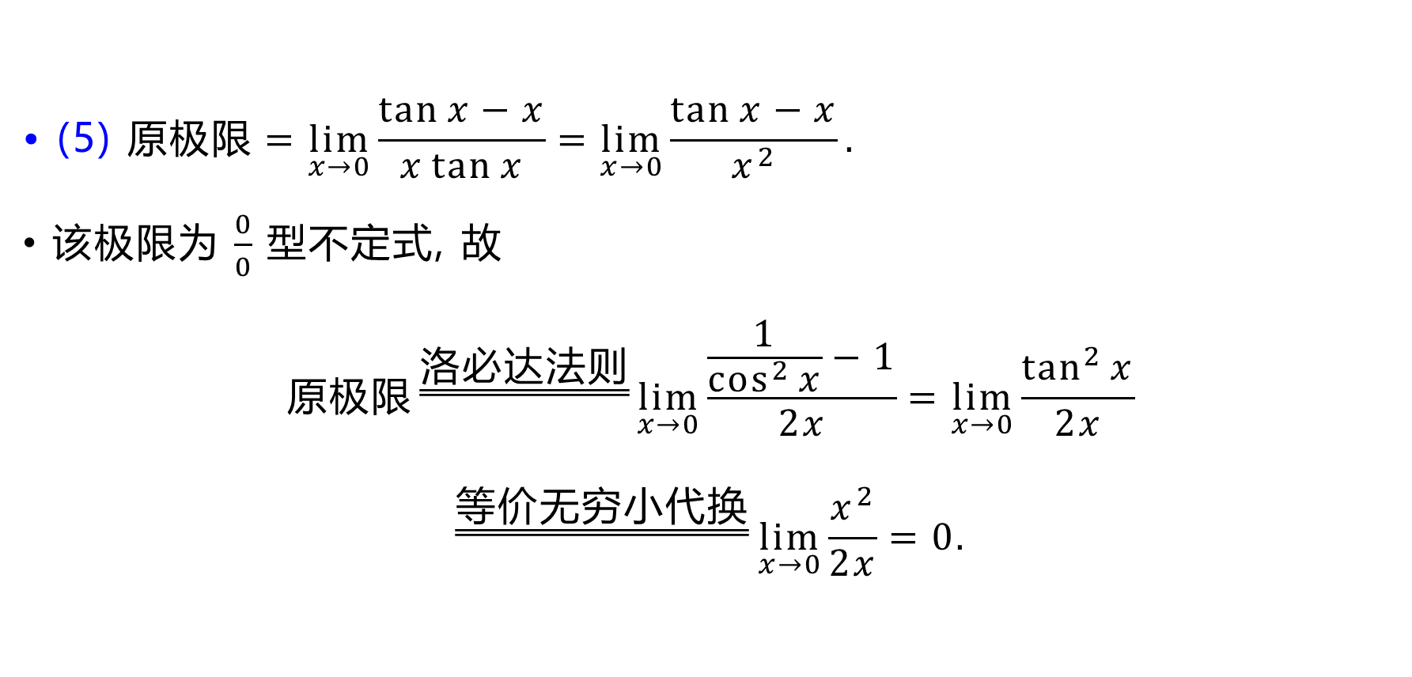
$$\text{• (}\text{5}\text{) }\text{原极限}=\lim_{x→0}{\frac{\tan{x}−x}{x\tan{x}}}=\lim_{x→0}{\frac{\tan{x}−x}{x^{2}}}.$$
该极限为 $\frac{0}{0}$ 型不定式, 故
$$\text{原极限}{\overset{̳}{洛必达法则} \atop }\lim_{x→0}{\frac{\frac{1}{\cos^{2}{x}}−1}{2x}}=\lim_{x→0}{\frac{\tan^{2}{x}}{2x}}$$
$${\overset{̳}{等价无穷小代换} \atop }\lim_{x→0}{\frac{x^{2}}{2x}}=0.$$

Slide 12
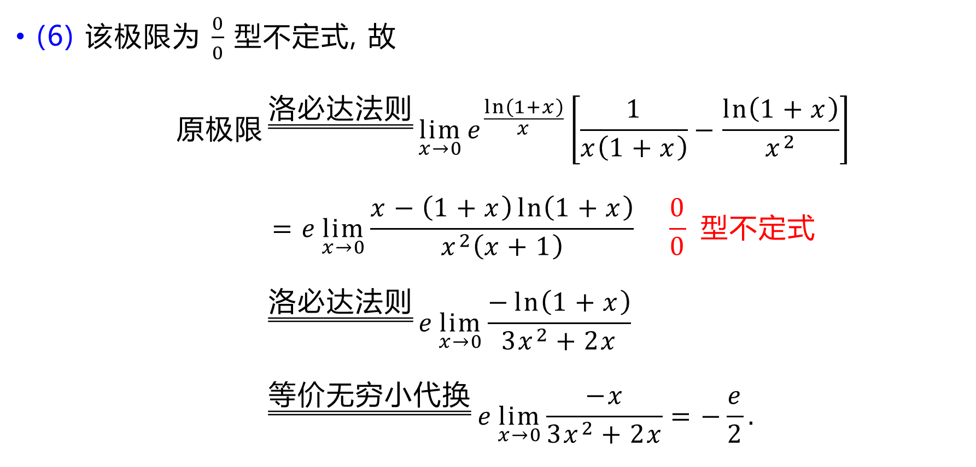
(6) 该极限为 $\frac{0}{0}$ 型不定式, 故
$$\text{原极限}{\overset{̳}{洛必达法则} \atop }\lim_{x→0}{e^{\frac{\ln\left(1+x\right)}{x}}\left[\frac{1}{x\left(1+x\right)}−\frac{\ln\left(1+x\right)}{x^{2}}\right]}$$
原极限=𝑒lim𝑥→0𝑥−1+𝑥ln1+𝑥𝑥2𝑥+1 00 型不定式
原极限洛必达法则 𝑒lim𝑥→0−ln1+𝑥3𝑥2+2𝑥
原极限等价无穷小代换 𝑒lim𝑥→0−𝑥3𝑥2+2𝑥=−𝑒2.

Slide 13
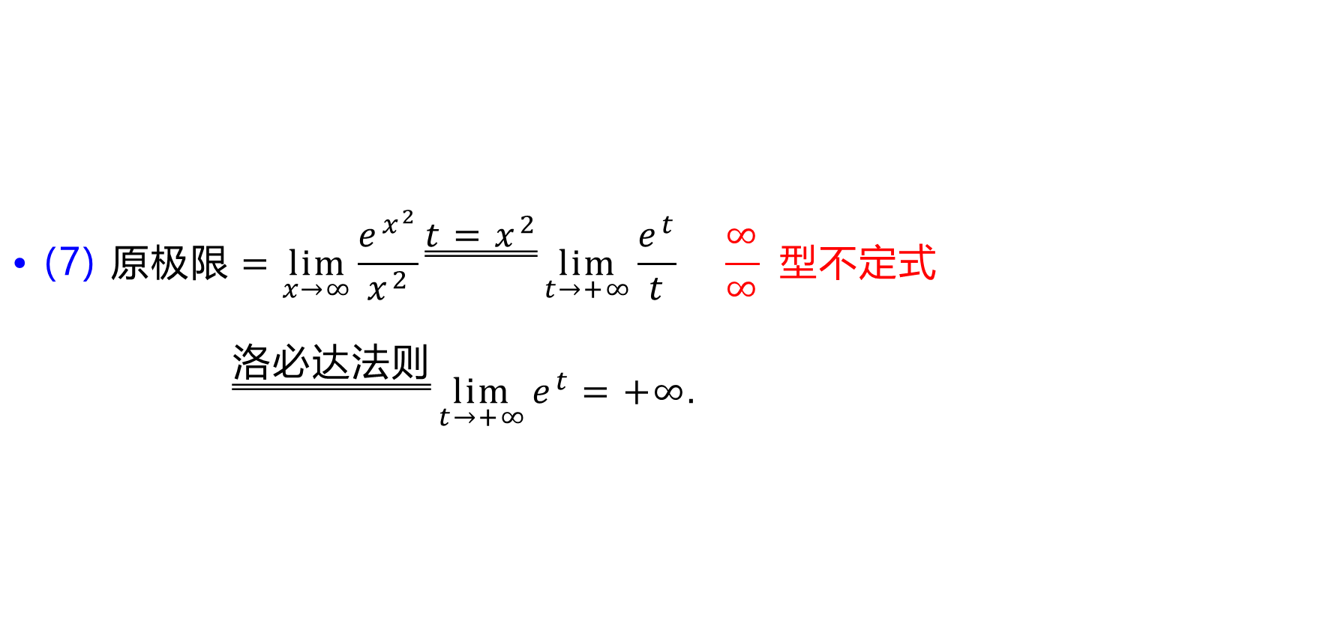
$$\text{• (}\text{7}\text{) }\text{原极限}=\lim_{x→∞}{\frac{e^{x^{2}}}{x^{2}}}{\overset{̳}{t=x^{2}} \atop }\lim_{t→+∞}{\frac{e^{t}}{t}} \frac{∞}{∞}\text{ 型不定式}$$
$${\overset{̳}{洛必达法则} \atop }\lim_{t→+∞}{e^{t}}=+∞.$$

Slide 14
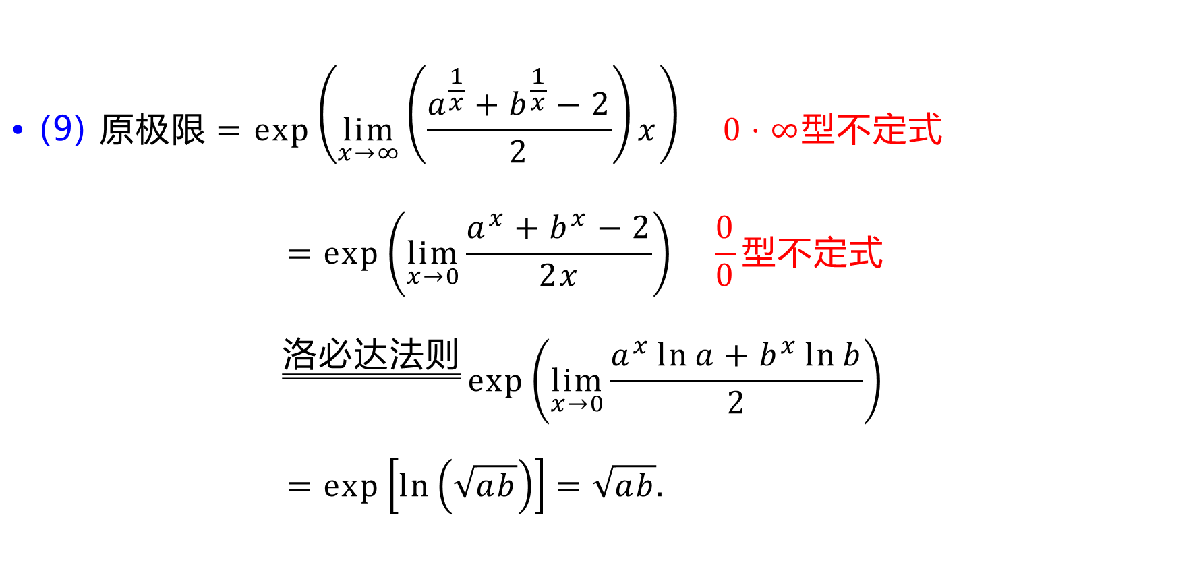
$$\text{• (}\text{9}\text{) }\text{原极限}=\exp\left(\lim_{x→∞}\left(\frac{a^{\frac{1}{x}}+b^{\frac{1}{x}}−2}{2}\right)x\right) 0⋅∞\text{型不定式}$$
原极限=explim𝑥→0𝑎𝑥+𝑏𝑥−22𝑥 00型不定式
原极限洛必达法则 explim𝑥→0𝑎𝑥ln𝑎+𝑏𝑥ln𝑏2
原极限=expln𝑎𝑏=𝑎𝑏.

Slide 15
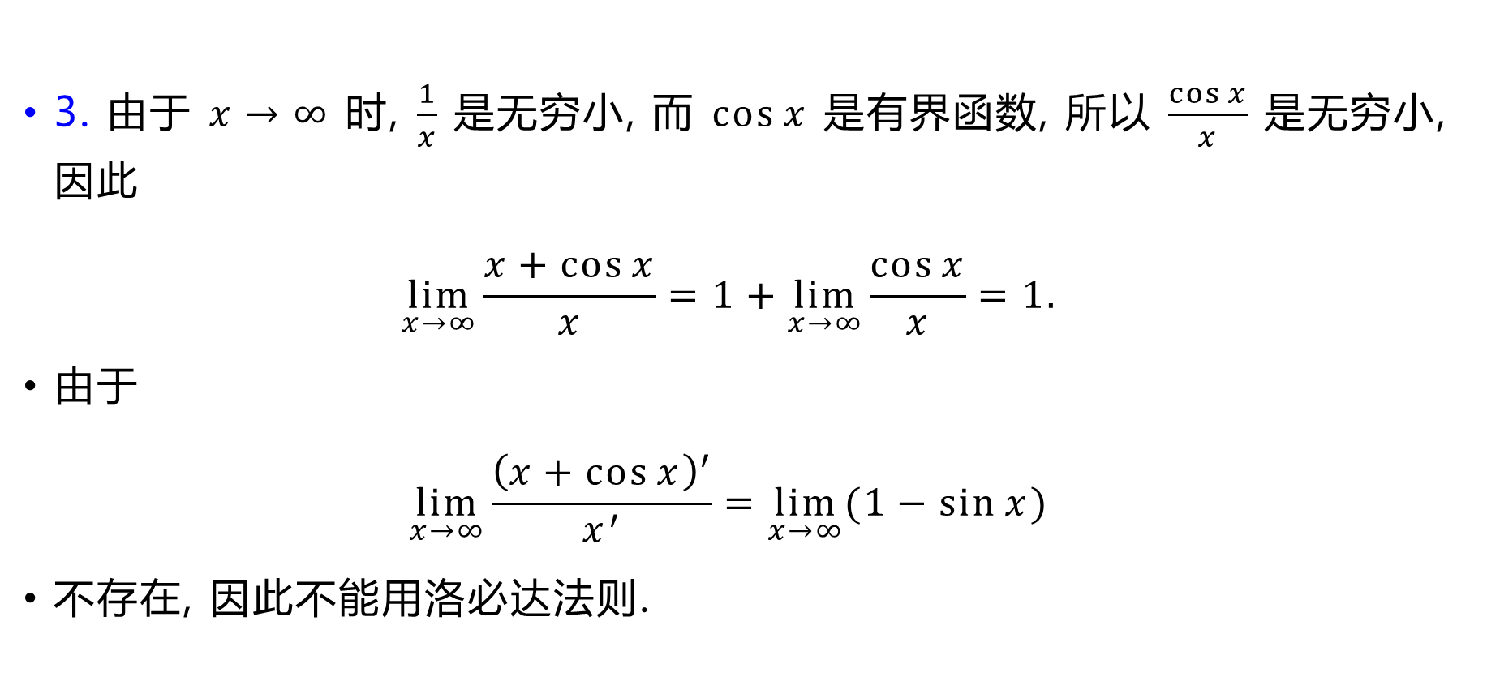
3. 由于 $x→∞$ 时, $\frac{1}{x}$ 是无穷小, 而 $\cos{x}$ 是有界函数, 所以 $\frac{\cos{x}}{x}$ 是无穷小, 因此
$$\lim_{x→∞}{\frac{x+\cos{x}}{x}}=1+\lim_{x→∞}{\frac{\cos{x}}{x}}=1.$$
由于
$$\lim_{x→∞}{\frac{{\left(x+\cos{x}\right)}^{′}}{x^{′}}}=\lim_{x→∞}{(1−\sin{x})}$$
不存在, 因此不能用洛必达法则.

Slide 16
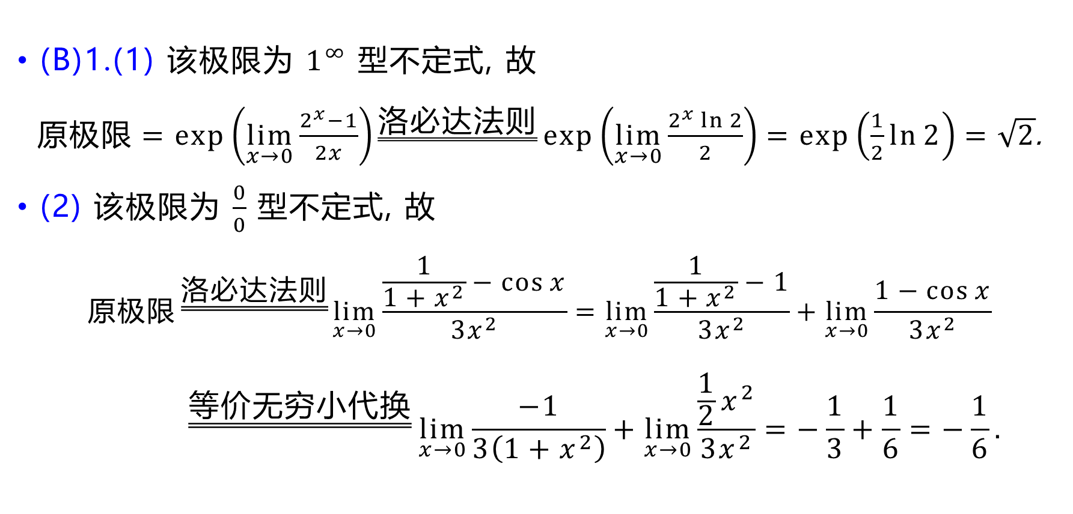
(B)1.(1) 该极限为 $1^{∞}$ 型不定式, 故
$\text{原极限}=\exp\left(\lim_{x→0}{\frac{2^{x}−1}{2x}}\right){\overset{̳}{洛必达法则} \atop }\exp\left(\lim_{x→0}{\frac{2^{x}\ln{2}}{2}}\right)=\exp\left(\frac{1}{2}\ln{2}\right)=\sqrt{2}$.
(2) 该极限为 $\frac{0}{0}$ 型不定式, 故
$$\text{原极限}{\overset{̳}{洛必达法则} \atop }\lim_{x→0}{\frac{\frac{1}{1+x^{2}}−\cos{x}}{3x^{2}}}=\lim_{x→0}{\frac{\frac{1}{1+x^{2}}−1}{3x^{2}}}+\lim_{x→0}{\frac{1−\cos{x}}{3x^{2}}}$$
原极限等价无穷小代换 lim𝑥→0−131+𝑥2+lim𝑥→012𝑥23𝑥2=−13+16=−16.

Slide 17
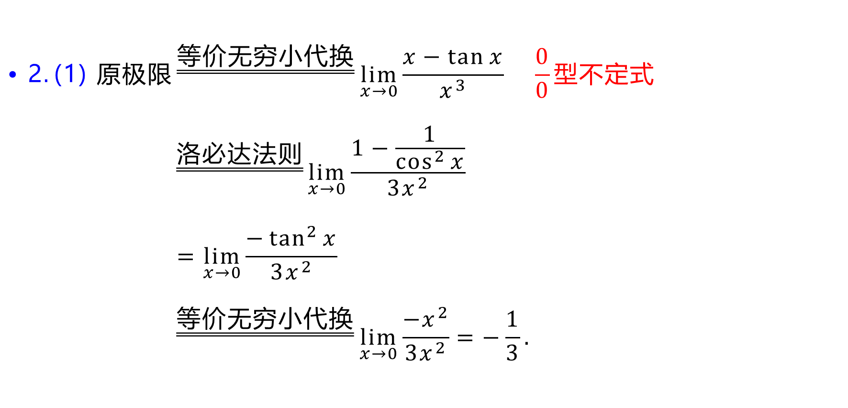
$$\text{• }\text{2}.\text{(}\text{1}\text{) }\text{原极限}{\overset{̳}{等价无穷小代换} \atop }\lim_{x→0}{\frac{x−\tan{x}}{x^{3}}} \frac{0}{0}\text{型不定式}$$
$${\overset{̳}{洛必达法则} \atop }\lim_{x→0}{\frac{1−\frac{1}{\cos^{2}{x}}}{3x^{2}}}$$
$$=\lim_{x→0}{\frac{−\tan^{2}{x}}{3x^{2}}}$$
$${\overset{̳}{等价无穷小代换} \atop }\lim_{x→0}{\frac{−x^{2}}{3x^{2}}}=−\frac{1}{3}.$$

Slide 18
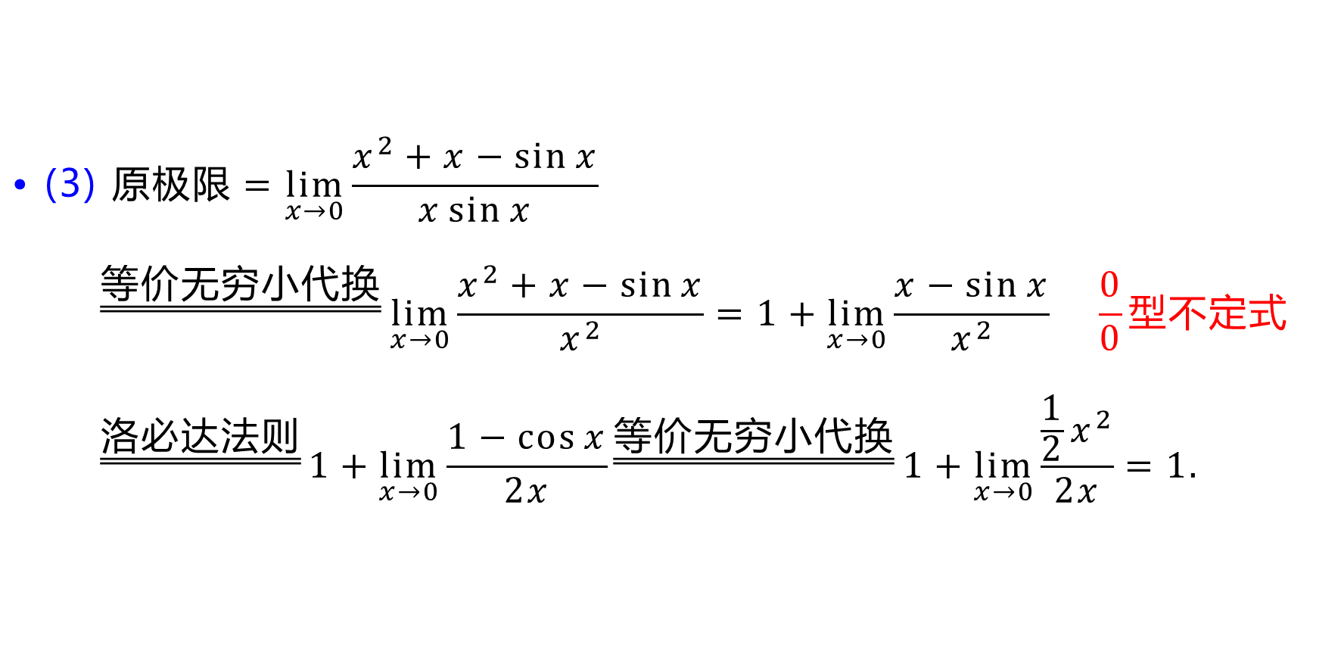
$$\text{• (}\text{3}\text{) }\text{原极限}=\lim_{x→0}{\frac{x^{2}+x−\sin{x}}{x\sin{x}}}$$
$${\overset{̳}{等价无穷小代换} \atop }\lim_{x→0}{\frac{x^{2}+x−\sin{x}}{x^{2}}}=1+\lim_{x→0}{\frac{x−\sin{x}}{x^{2}}} \frac{0}{0}\text{型不定式}$$
$${\overset{̳}{洛必达法则} \atop }1+\lim_{x→0}{\frac{1−\cos{x}}{2x}}{\overset{̳}{等价无穷小代换} \atop }1+\lim_{x→0}{\frac{\frac{1}{2}x^{2}}{2x}}=1.$$

Slide 19
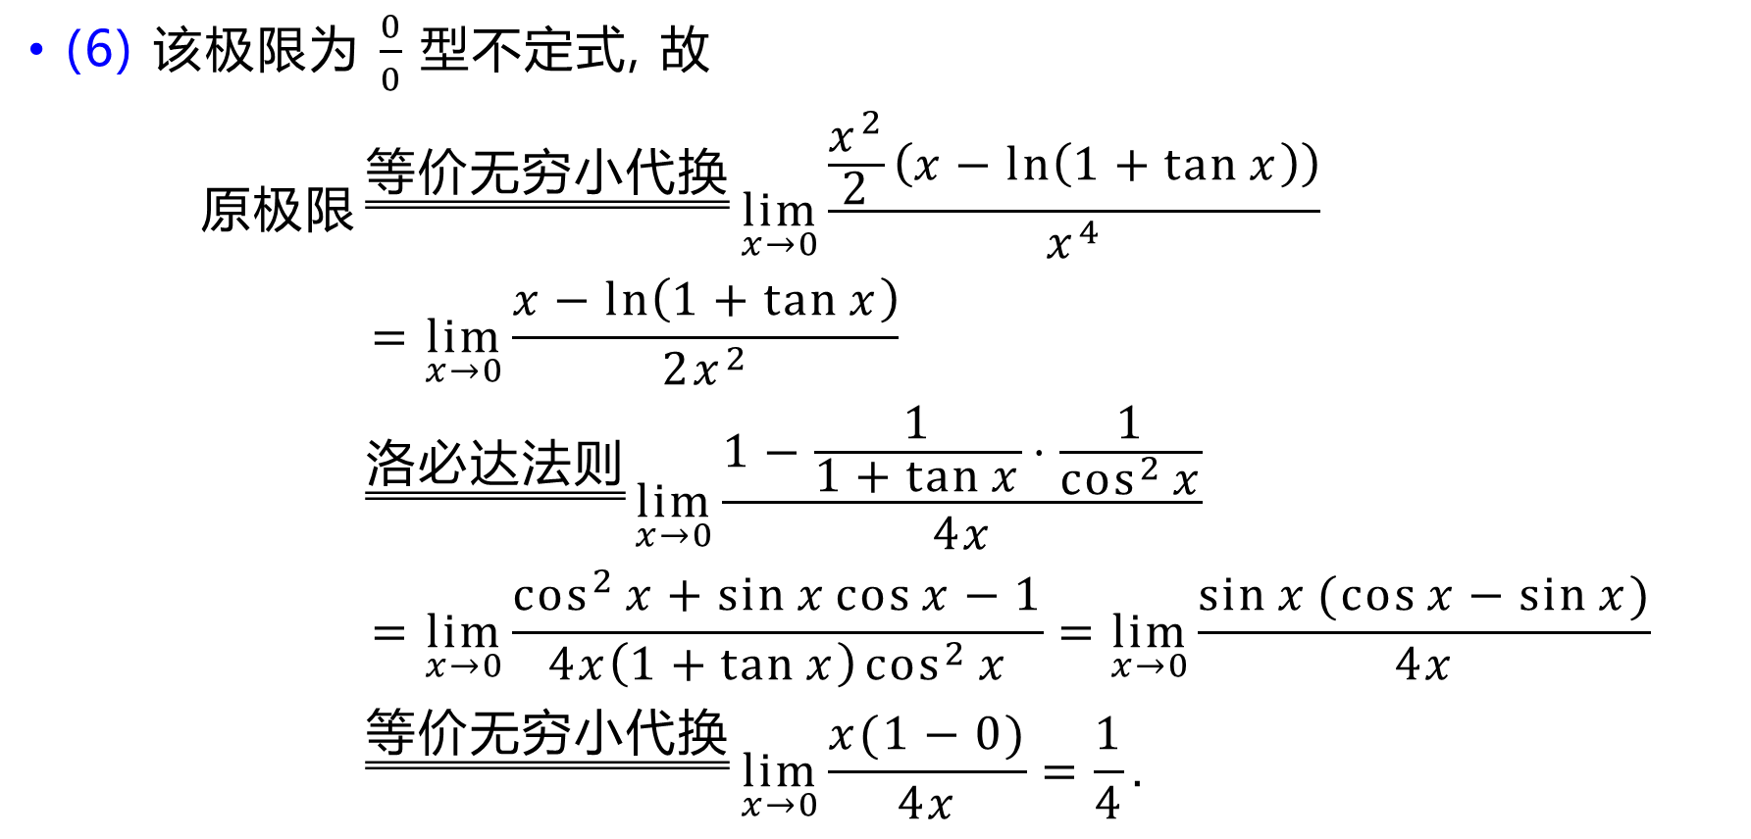
(6) 该极限为 $\frac{0}{0}$ 型不定式, 故
$$\text{原极限}{\overset{̳}{等价无穷小代换} \atop }\lim_{x→0}{\frac{\frac{x^{2}}{2}\left(x−\ln\left(1+\tan{x}\right)\right)}{x^{4}}}$$
原极限=lim𝑥→0𝑥−ln1+tan𝑥2𝑥2
原极限洛必达法则 lim𝑥→01−11+tan𝑥⋅1cos2𝑥4𝑥
原极限=lim𝑥→0cos2𝑥+sin𝑥cos𝑥−14𝑥1+tan𝑥cos2𝑥=lim𝑥→0sin𝑥(cos𝑥−sin𝑥)4𝑥
原极限等价无穷小代换 lim𝑥→0𝑥(1−0)4𝑥=14.

Slide 20
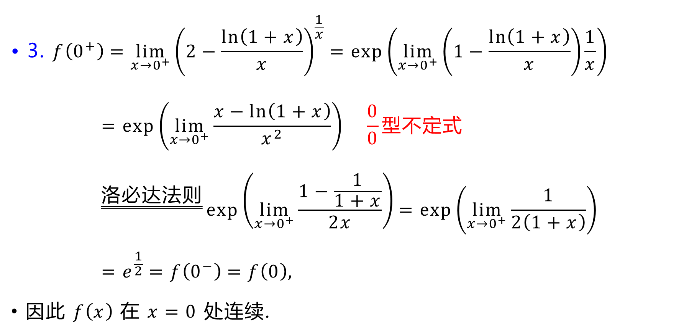
$$\text{• }\text{3.} f\left(0^{+}\right)=\lim_{x→0^{+}}{{\left(2−\frac{\ln\left(1+x\right)}{x}\right)}^{\frac{1}{x}}}=\exp\left(\lim_{x→0^{+}}\left(1−\frac{\ln\left(1+x\right)}{x}\right)\frac{1}{x}\right)$$
$$=\exp\left(\lim_{x→0^{+}}{\frac{x−\ln\left(1+x\right)}{x^{2}}}\right) \frac{0}{0}\text{型不定式}$$
$${\overset{̳}{洛必达法则} \atop }\exp\left(\lim_{x→0^{+}}{\frac{1−\frac{1}{1+x}}{2x}}\right)=\exp\left(\lim_{x→0^{+}}{\frac{1}{2\left(1+x\right)}}\right)$$
$$=e^{\frac{1}{2}}=f\left(0^{−}\right)=f\left(0\right),$$
因此 $f\left(x\right)$ 在 $x=0$ 处连续.

Slide 21
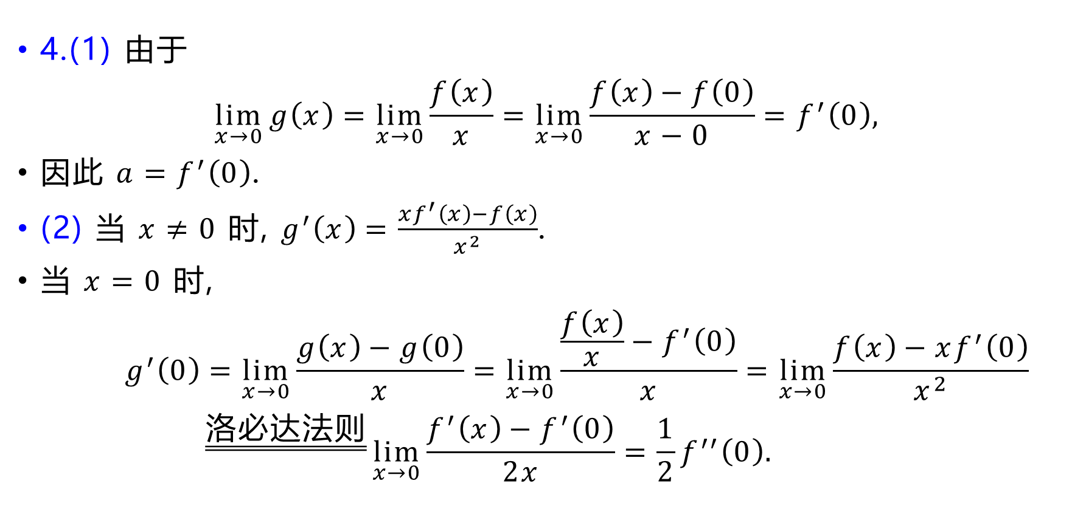
4.(1) 由于
$$\lim_{x→0}{g\left(x\right)}=\lim_{x→0}{\frac{f\left(x\right)}{x}}=\lim_{x→0}{\frac{f\left(x\right)−f\left(0\right)}{x−0}}=f^{′}\left(0\right),$$
因此 $a=f^{′}\left(0\right)$.
(2) 当 $x≠0$ 时, $g^{′}\left(x\right)=\frac{xf^{′}\left(x\right)−f\left(x\right)}{x^{2}}$.
当 $x=0$ 时,
$$g^{′}\left(0\right)=\lim_{x→0}{\frac{g\left(x\right)−g\left(0\right)}{x}}=\lim_{x→0}{\frac{\frac{f\left(x\right)}{x}−f^{′}\left(0\right)}{x}}=\lim_{x→0}{\frac{f\left(x\right)−xf^{′}\left(0\right)}{x^{2}}}$$
𝑔′0洛必达法则 lim𝑥→0𝑓′𝑥−𝑓′02𝑥=12𝑓′′0.

Slide 22
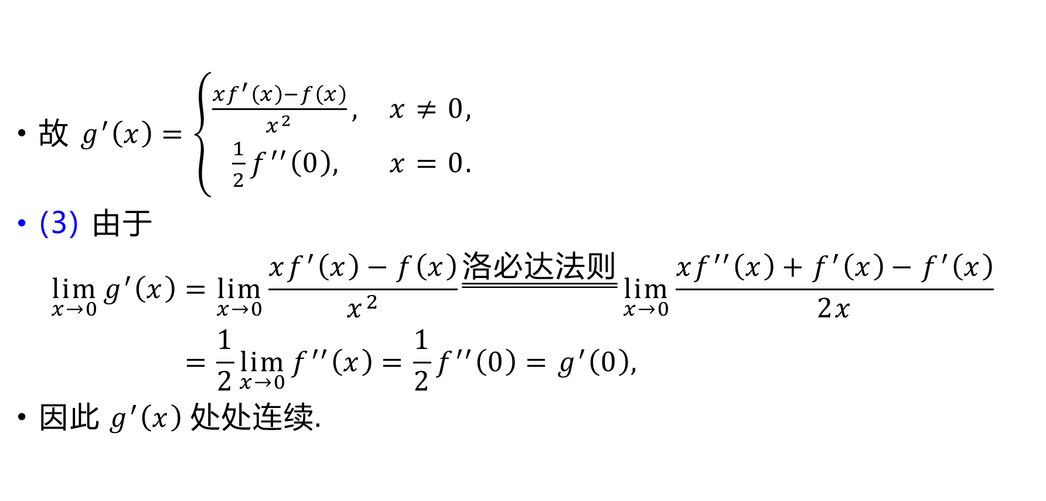
故 $g^{′}\left(x\right)=\left\{\begin{matrix}\frac{xf^{′}\left(x\right)−f\left(x\right)}{x^{2}}, & x≠0, \\ \frac{1}{2}f^{′′}\left(0\right), & x=0.\end{matrix}\right.$
(3) 由于
$$\lim_{x→0}{g^{′}\left(x\right)}=\lim_{x→0}{\frac{xf^{′}\left(x\right)−f\left(x\right)}{x^{2}}}{\overset{̳}{洛必达法则} \atop }\lim_{x→0}{\frac{xf^{′′}\left(x\right)+f^{′}\left(x\right)−f^{′}\left(x\right)}{2x}}$$
lim𝑥→0𝑔′𝑥=12lim𝑥→0𝑓′′𝑥=12𝑓′′0=𝑔′0,
因此 $g^{′}\left(x\right)$ 处处连续.

Slide 23
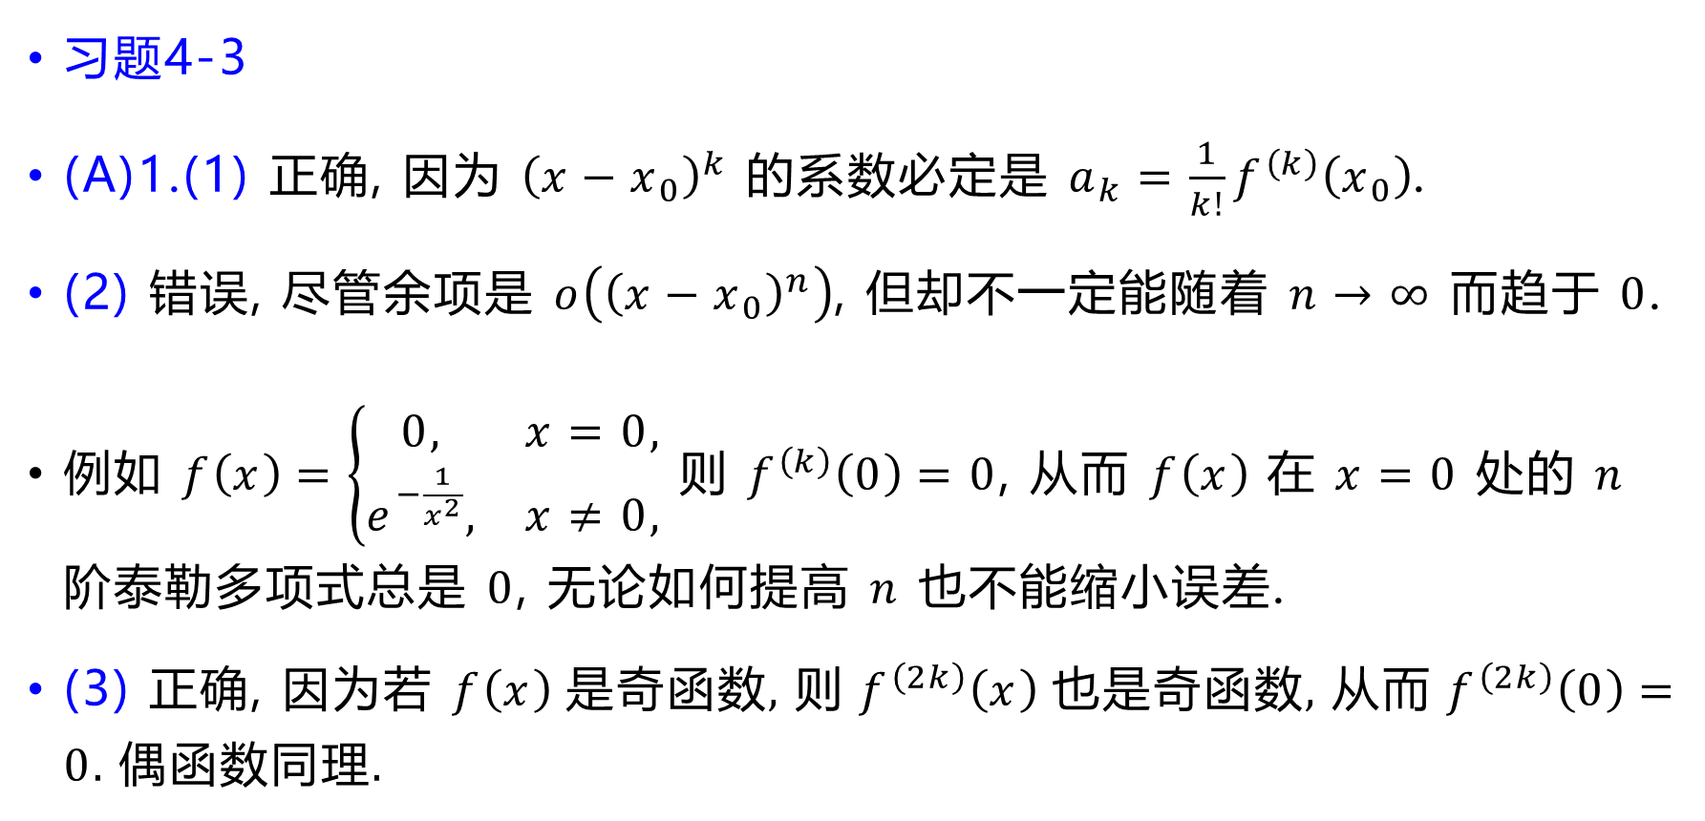
习题4-3
(A)1.(1) 正确, 因为 ${\left(x−x_{0}\right)}^{k}$ 的系数必定是 $a_{k}=\frac{1}{k!}f^{\left(k\right)}\left(x_{0}\right)$.
(2) 错误, 尽管余项是 $o\left({\left(x−x_{0}\right)}^{n}\right)$, 但却不一定能随着 $n→∞$ 而趋于 $0$.
例如 $f\left(x\right)=\left\{\begin{matrix}0, & x=0, \\ e^{−\frac{1}{x^{2}}}, & x≠0,\end{matrix}\right.$ 则 $f^{\left(k\right)}\left(0\right)=0$, 从而 $f\left(x\right)$ 在 $x=0$ 处的 $n$ 阶泰勒多项式总是 $0$, 无论如何提高 $n$ 也不能缩小误差.
(3) 正确, 因为若 $f\left(x\right)$ 是奇函数, 则 $f^{\left(2k\right)}\left(x\right)$ 也是奇函数, 从而 $f^{\left(2k\right)}\left(0\right)=0$. 偶函数同理.

Slide 24
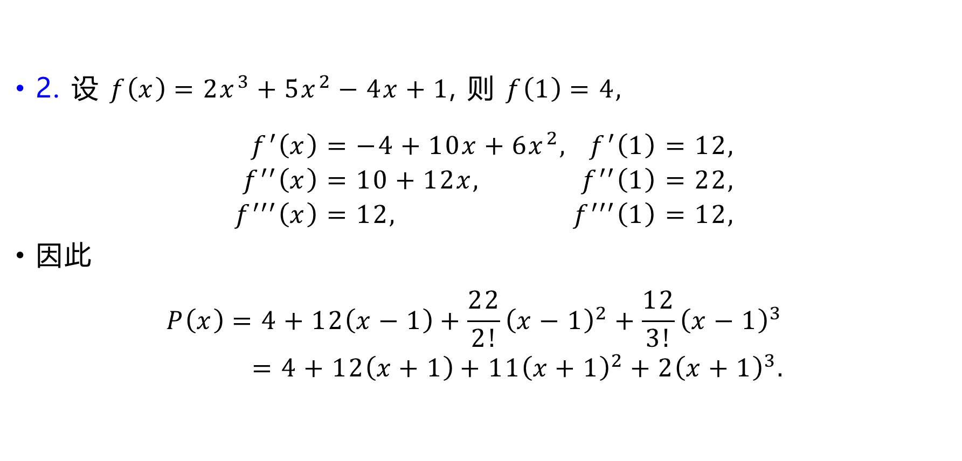
2. 设 $f\left(x\right)=2x^{3}+5x^{2}−4x+1$, 则 $f\left(1\right)=4,$ $\begin{aligned}f^{′}\left(x\right)&=−4+10x+6x^{2},&f^{′}\left(1\right)&=12, \\ f^{′′}\left(x\right)&=10+12x,&f^{′′}\left(1\right)&=22, \\ f^{′′′}\left(x\right)&=12,&f^{′′′}\left(1\right)&=12,\end{aligned}$
$\text{因此}$ $P\left(x\right)=4+12\left(x−1\right)+\frac{22}{2!}{\left(x−1\right)}^{2}+\frac{12}{3!}{\left(x−1\right)}^{3}$ $=4+12\left(x+1\right)+11{\left(x+1\right)}^{2}+2{\left(x+1\right)}^{3}.$

Slide 25
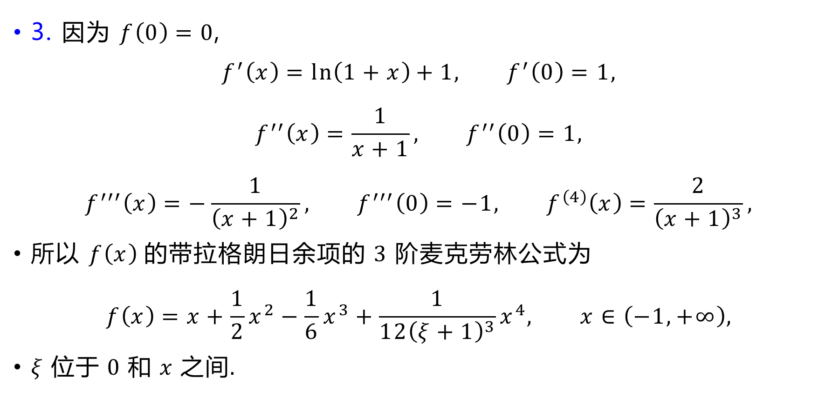
3. 因为 $f\left(0\right)=0$,
$$f^{′}\left(x\right)=\ln\left(1+x\right)+1, f^{′}\left(0\right)=1,$$
$$f^{′′}\left(x\right)=\frac{1}{x+1}, f^{′′}\left(0\right)=1,$$
$$f^{′′′}\left(x\right)=−\frac{1}{{\left(x+1\right)}^{2}}, f^{′′′}\left(0\right)=−1, f^{\left(4\right)}\left(x\right)=\frac{2}{{\left(x+1\right)}^{3}},$$
所以 $f\left(x\right)$ 的带拉格朗日余项的 $3$ 阶麦克劳林公式为
$$f\left(x\right)=x+\frac{1}{2}x^{2}−\frac{1}{6}x^{3}+\frac{1}{12{\left(ξ+1\right)}^{3}}x^{4}, x∈\left(−1,+∞\right),$$
$ξ$ 位于 $0$ 和 $x$ 之间.

Slide 26
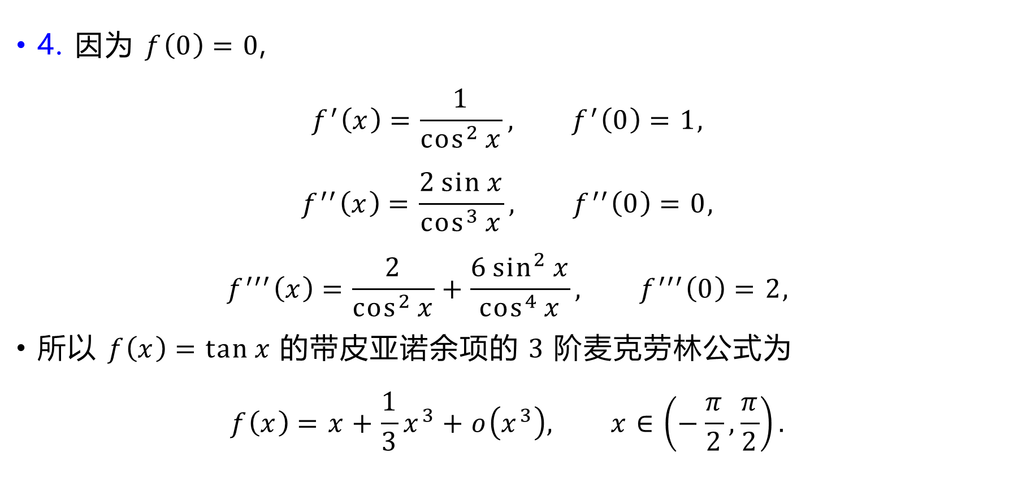
4. 因为 $f\left(0\right)=0$,
$$f^{′}\left(x\right)=\frac{1}{\cos^{2}{x}}, f^{′}\left(0\right)=1,$$
$$f^{′′}\left(x\right)=\frac{2\sin{x}}{\cos^{3}{x}}, f^{′′}\left(0\right)=0,$$
$$f^{′′′}\left(x\right)=\frac{2}{\cos^{2}{x}}+\frac{6\sin^{2}{x}}{\cos^{4}{x}}, f^{′′′}\left(0\right)=2,$$
所以 $f\left(x\right)=\tan{x}$ 的带皮亚诺余项的 $3$ 阶麦克劳林公式为
$$f\left(x\right)=x+\frac{1}{3}x^{3}+o\left(x^{3}\right), x∈\left(−\frac{π}{2},\frac{π}{2}\right).$$

Slide 27
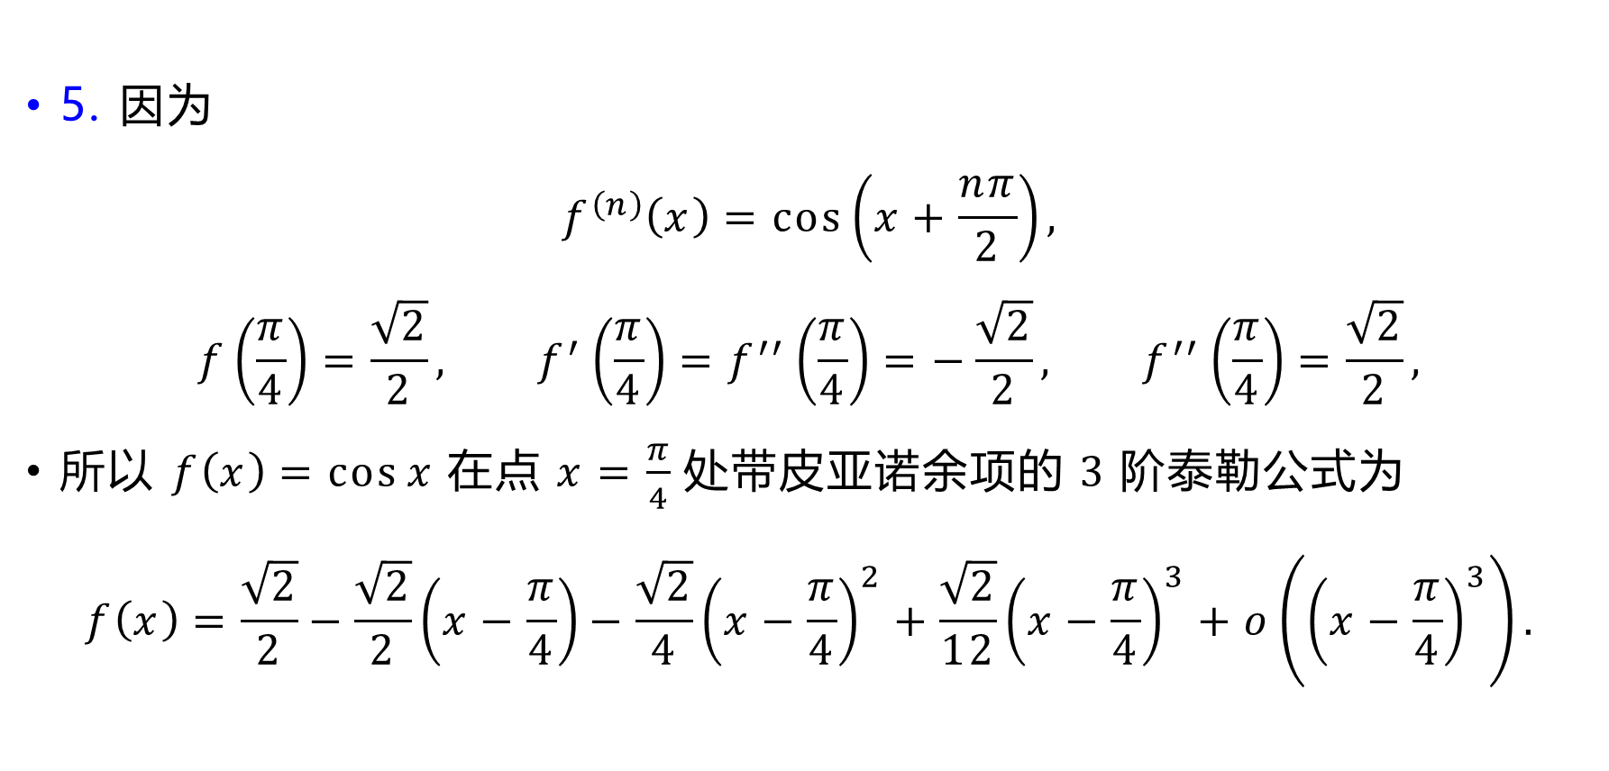
5. 因为
$$f^{\left(n\right)}\left(x\right)=\cos\left(x+\frac{nπ}{2}\right),$$
$$f\left(\frac{π}{4}\right)=\frac{\sqrt{2}}{2}, f^{′}\left(\frac{π}{4}\right)=f^{′′}\left(\frac{π}{4}\right)=−\frac{\sqrt{2}}{2}, f^{′′}\left(\frac{π}{4}\right)=\frac{\sqrt{2}}{2},$$
所以 $f\left(x\right)=\cos{x}$ 在点 $x=\frac{π}{4}$ 处带皮亚诺余项的 $3$ 阶泰勒公式为
$$f\left(x\right)=\frac{\sqrt{2}}{2}−\frac{\sqrt{2}}{2}\left(x−\frac{π}{4}\right)−\frac{\sqrt{2}}{4}{\left(x−\frac{π}{4}\right)}^{2}+\frac{\sqrt{2}}{12}{\left(x−\frac{π}{4}\right)}^{3}+o\left({\left(x−\frac{π}{4}\right)}^{3}\right).$$

Slide 28
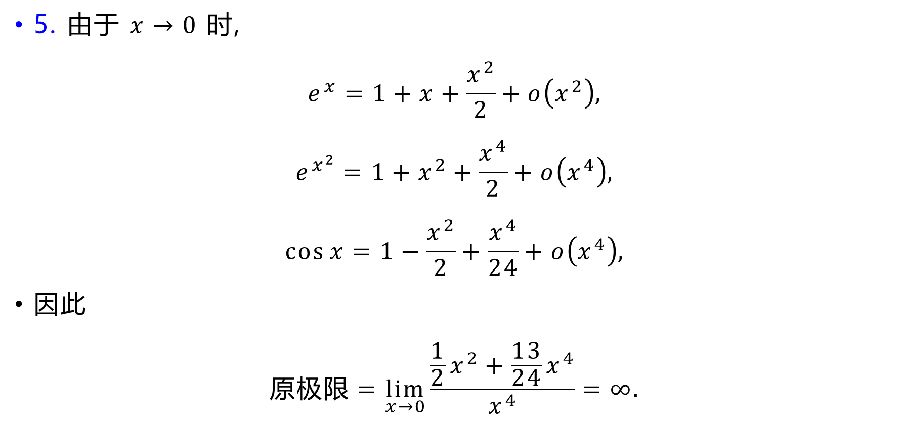
5. 由于 $x→0$ 时,
$$e^{x}=1+x+\frac{x^{2}}{2}+o\left(x^{2}\right),$$
$$e^{x^{2}}=1+x^{2}+\frac{x^{4}}{2}+o\left(x^{4}\right),$$
$$\cos{x}=1−\frac{x^{2}}{2}+\frac{x^{4}}{24}+o\left(x^{4}\right),$$
因此
$$\text{原极限}=\lim_{x→0}{\frac{\frac{1}{2}x^{2}+\frac{13}{24}x^{4}}{x^{4}}}=∞.$$

Slide 29
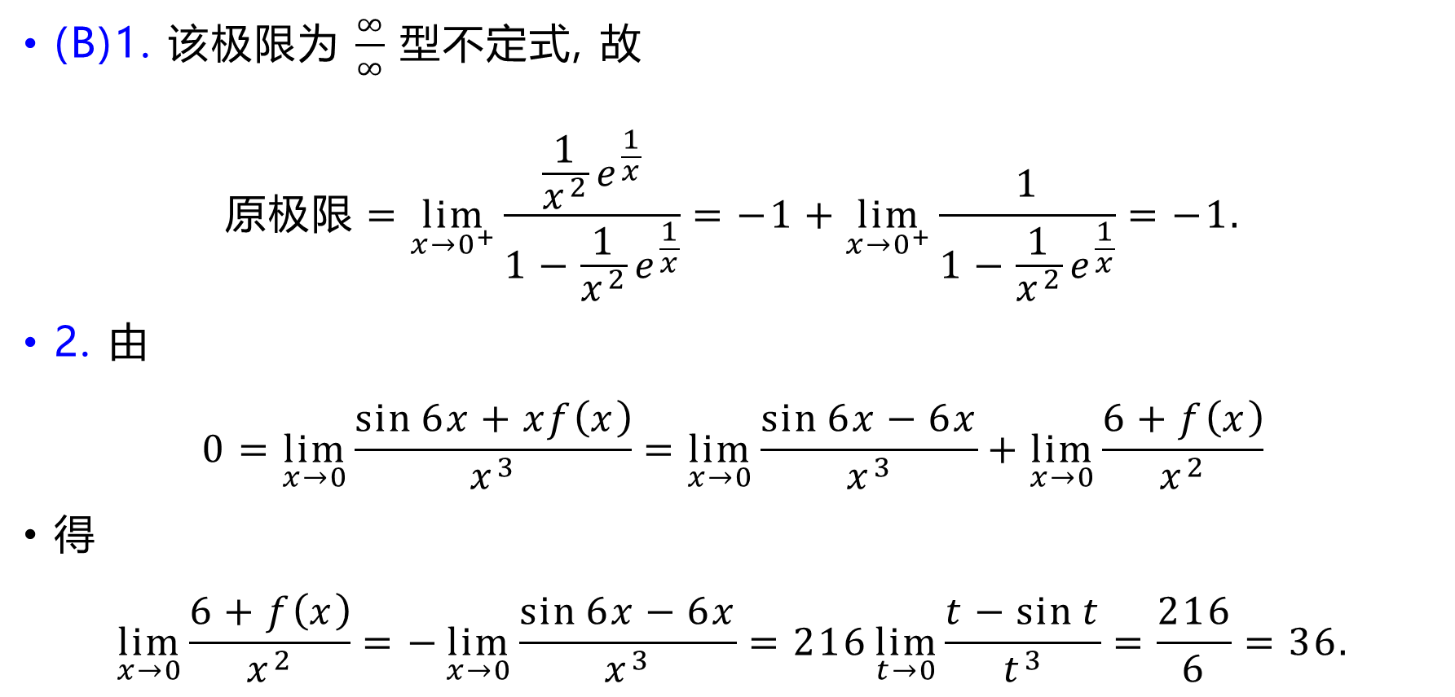
(B)1. 该极限为 $\frac{∞}{∞}$ 型不定式, 故
$$\text{原极限}=\lim_{x→0^{+}}{\frac{\frac{1}{x^{2}}e^{\frac{1}{x}}}{1−\frac{1}{x^{2}}e^{\frac{1}{x}}}}=−1+\lim_{x→0^{+}}{\frac{1}{1−\frac{1}{x^{2}}e^{\frac{1}{x}}}}=−1.$$
2. 由
$$0=\lim_{x→0}{\frac{\sin{6x}+xf\left(x\right)}{x^{3}}}=\lim_{x→0}{\frac{\sin{6x}−6x}{x^{3}}}+\lim_{x→0}{\frac{6+f\left(x\right)}{x^{2}}}$$
得
$$\lim_{x→0}{\frac{6+f\left(x\right)}{x^{2}}}=−\lim_{x→0}{\frac{\sin{6x}−6x}{x^{3}}}=216\lim_{t→0}{\frac{t−\sin{t}}{t^{3}}}=\frac{216}{6}=36.$$

Slide 30
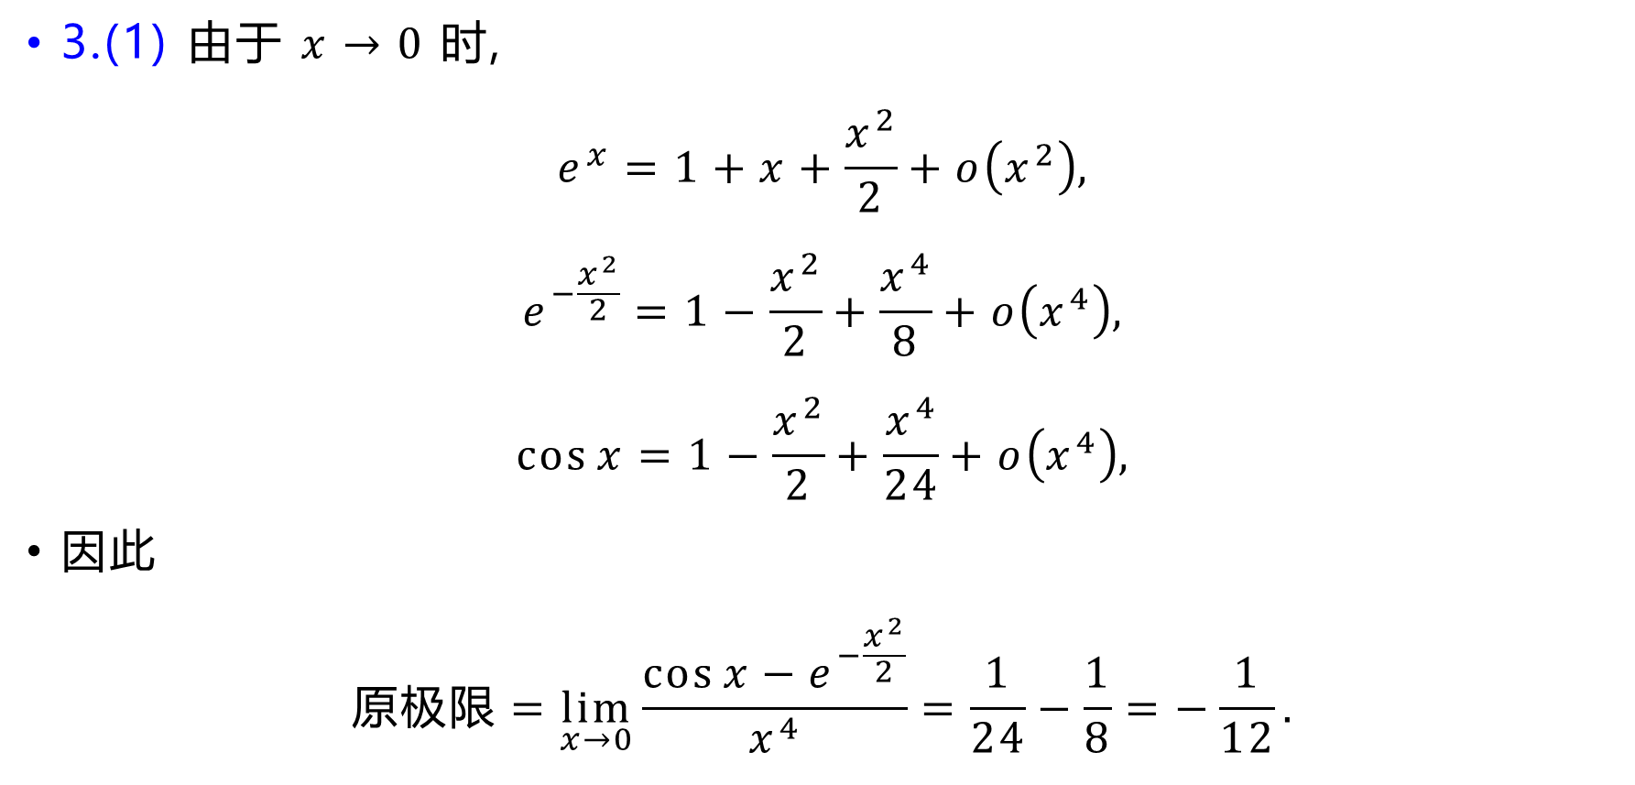
3.(1) 由于 $x→0$ 时,
$$e^{x}=1+x+\frac{x^{2}}{2}+o\left(x^{2}\right),$$
$$e^{−\frac{x^{2}}{2}}=1−\frac{x^{2}}{2}+\frac{x^{4}}{8}+o\left(x^{4}\right),$$
$$\cos{x}=1−\frac{x^{2}}{2}+\frac{x^{4}}{24}+o\left(x^{4}\right),$$
因此
$$\text{原极限}=\lim_{x→0}{\frac{\cos{x}−e^{−\frac{x^{2}}{2}}}{x^{4}}}=\frac{1}{24}−\frac{1}{8}=−\frac{1}{12}.$$

Slide 31
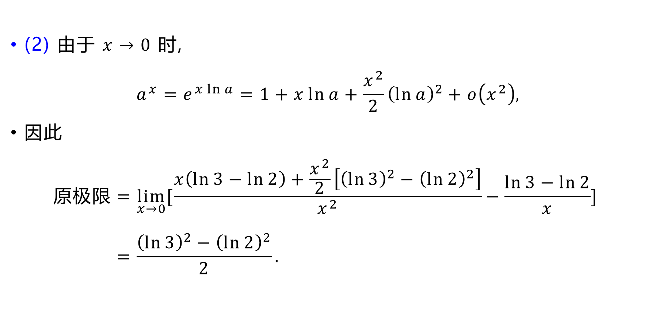
(2) 由于 $x→0$ 时,
$$a^{x}=e^{x\ln{a}}=1+x\ln{a}+\frac{x^{2}}{2}{\left(\ln{a}\right)}^{2}+o\left(x^{2}\right),$$
因此
$$\text{原极限}=\lim_{x→0}{[\frac{x\left(\ln{3}−\ln{2}\right)+\frac{x^{2}}{2}\left[{\left(\ln{3}\right)}^{2}−{\left(\ln{2}\right)}^{2}\right]}{x^{2}}−\frac{\ln{3}−\ln{2}}{x}]}$$
原极限=ln32−ln222.

Slide 32
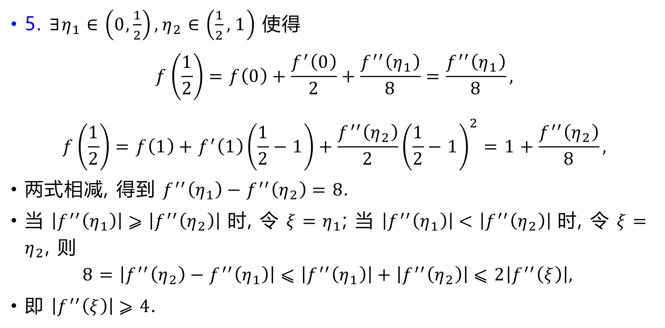
5. $∃η_{1}∈\left(0,\frac{1}{2}\right),η_{2}∈\left(\frac{1}{2},1\right)$ 使得 $f\left(\frac{1}{2}\right)=f\left(0\right)+\frac{f^{′}\left(0\right)}{2}+\frac{f^{′′}\left(η_{1}\right)}{8}=\frac{f^{′′}\left(η_{1}\right)}{8},$
$$f\left(\frac{1}{2}\right)=f\left(1\right)+f^{′}\left(1\right)\left(\frac{1}{2}−1\right)+\frac{f^{′′}\left(η_{2}\right)}{2}{\left(\frac{1}{2}−1\right)}^{2}=1+\frac{f^{′′}\left(η_{2}\right)}{8},$$
两式相减, 得到 $f^{′′}\left(η_{1}\right)−f^{′′}\left(η_{2}\right)=8$.
当 $\left|f^{′′}\left(η_{1}\right)\right|⩾\left|f^{′′}\left(η_{2}\right)\right|$ 时, 令 $ξ=η_{1}$; 当 $\left|f^{′′}\left(η_{1}\right)\right|<\left|f^{′′}\left(η_{2}\right)\right|$ 时, 令 $ξ=η_{2}$, 则 $8=\left|f^{′′}\left(η_{2}\right)−f^{′′}\left(η_{1}\right)\right|⩽\left|f^{′′}\left(η_{1}\right)\right|+\left|f^{′′}\left(η_{2}\right)\right|⩽2\left|f^{′′}\left(ξ\right)\right|,$
即 $\left|f^{′′}\left(ξ\right)\right|⩾4$.

Slide 33
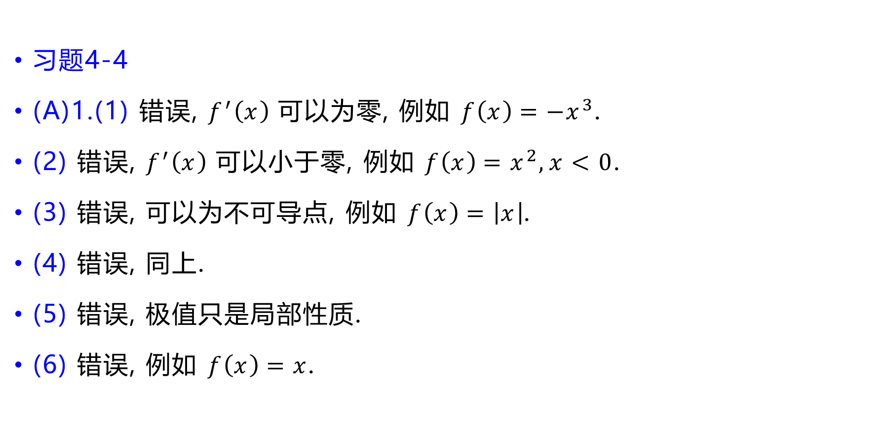
习题4-4
(A)1.(1) 错误, $f^{′}\left(x\right)$ 可以为零, 例如 $f\left(x\right)=−x^{3}$.
(2) 错误, $f^{′}\left(x\right)$ 可以小于零, 例如 $f\left(x\right)=x^{2},x<0$.
(3) 错误, 可以为不可导点, 例如 $f\left(x\right)=\left|x\right|$.
(4) 错误, 同上.
(5) 错误, 极值只是局部性质.
(6) 错误, 例如 $f\left(x\right)=x$.

Slide 34
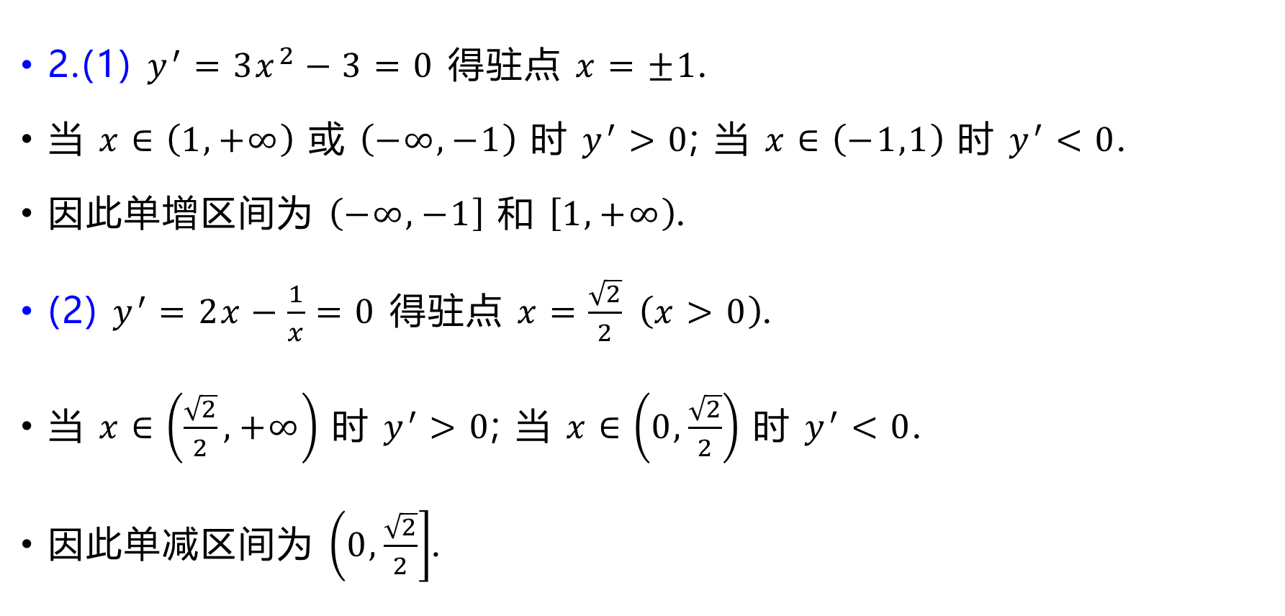
2.(1) $y^{′}=3x^{2}−3=0$ 得驻点 $x=±1$.
当 $x∈\left(1,+∞\right)$ 或 $\left(−∞,−1\right)$ 时 $y^{′}>0$; 当 $x∈\left(−1,1\right)$ 时 $y^{′}<0$.
因此单增区间为 $\left(−∞,−1\right]$ 和 $\left[1,+∞\right)$.
(2) $y^{′}=2x−\frac{1}{x}=0$ 得驻点 $x=\frac{\sqrt{2}}{2} \left(x>0\right)$.
当 $x∈\left(\frac{\sqrt{2}}{2},+∞\right)$ 时 $y^{′}>0$; 当 $x∈\left(0,\frac{\sqrt{2}}{2}\right)$ 时 $y^{′}<0$.
因此单减区间为 $\left(0,\frac{\sqrt{2}}{2}\right]$.

Slide 35
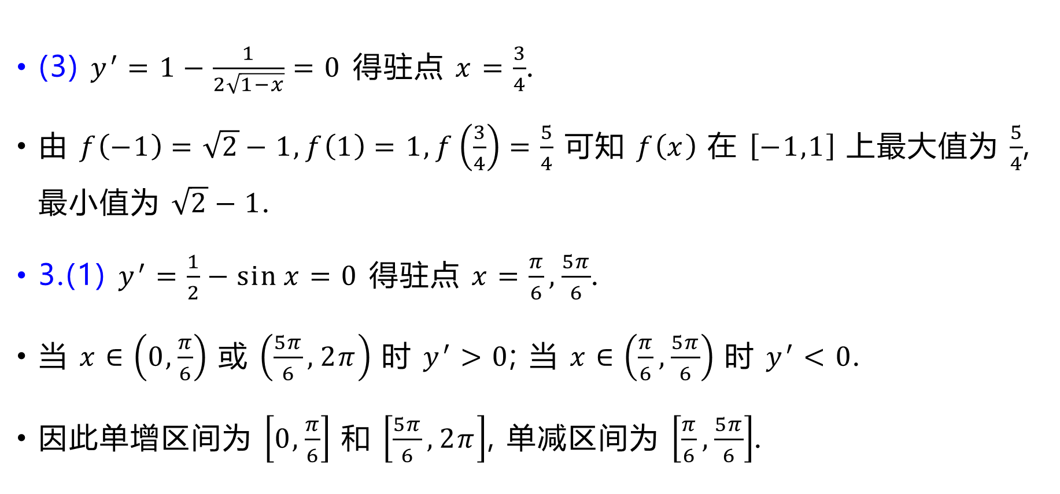
(3) $y^{′}=1−\frac{1}{2\sqrt{1−x}}=0$ 得驻点 $x=\frac{3}{4}$.
由 $f\left(−1\right)=\sqrt{2}−1,f\left(1\right)=1,f\left(\frac{3}{4}\right)=\frac{5}{4}$ 可知 $f\left(x\right)$ 在 $\left[−1,1\right]$ 上最大值为 $\frac{5}{4}$, 最小值为 $\sqrt{2}−1$.
3.(1) $y^{′}=\frac{1}{2}−\sin{x}=0$ 得驻点 $x=\frac{π}{6},\frac{5π}{6}$.
当 $x∈\left(0,\frac{π}{6}\right)$ 或 $\left(\frac{5π}{6},2π\right)$ 时 $y^{′}>0$; 当 $x∈\left(\frac{π}{6},\frac{5π}{6}\right)$ 时 $y^{′}<0$.
因此单增区间为 $\left[0,\frac{π}{6}\right]$ 和 $\left[\frac{5π}{6},2π\right]$, 单减区间为 $\left[\frac{π}{6},\frac{5π}{6}\right]$.

Slide 36
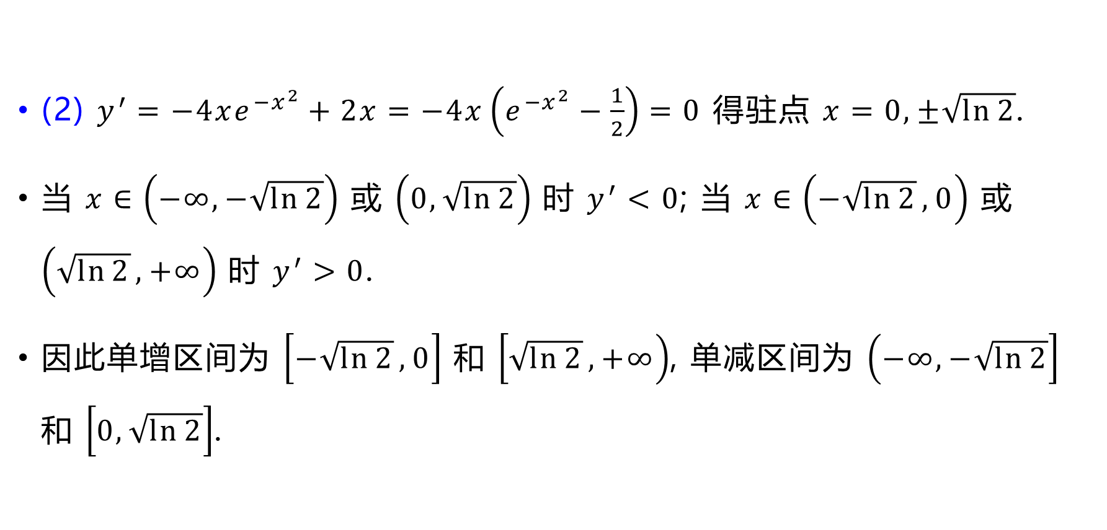
(2) $y^{′}=−4xe^{−x^{2}}+2x=−4x\left(e^{−x^{2}}−\frac{1}{2}\right)=0$ 得驻点 $x=0,±\sqrt{\ln{2}}$.
当 $x∈\left(−∞,−\sqrt{\ln{2}}\right)$ 或 $\left(0,\sqrt{\ln{2}}\right)$ 时 $y^{′}<0$; 当 $x∈\left(−\sqrt{\ln{2}},0\right)$ 或 $\left(\sqrt{\ln{2}},+∞\right)$ 时 $y^{′}>0$.
因此单增区间为 $\left[−\sqrt{\ln{2}},0\right]$ 和 $\left[\sqrt{\ln{2}},+∞\right)$, 单减区间为 $\left(−∞,−\sqrt{\ln{2}}\right]$ 和 $\left[0,\sqrt{\ln{2}}\right]$.

Slide 37
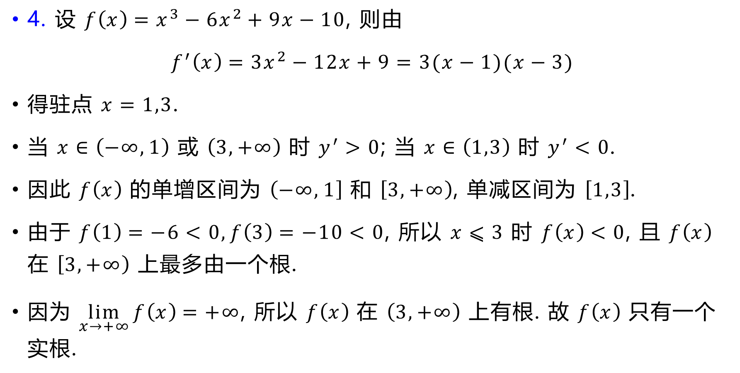
4. 设 $f\left(x\right)=x^{3}−6x^{2}+9x−10$, 则由
$$f^{′}\left(x\right)=3x^{2}−12x+9=3(x−1)(x−3)$$
得驻点 $x=1,3$.
当 $x∈\left(−∞,1\right)$ 或 $\left(3,+∞\right)$ 时 $y^{′}>0$; 当 $x∈\left(1,3\right)$ 时 $y^{′}<0$.
因此 $f\left(x\right)$ 的单增区间为 $\left(−∞,1\right]$ 和 $\left[3,+∞\right)$, 单减区间为 $\left[1,3\right]$.
由于 $f\left(1\right)=−6<0,f\left(3\right)=−10<0$, 所以 $x⩽3$ 时 $f\left(x\right)<0$, 且 $f\left(x\right)$ 在 $\left[3,+∞\right)$ 上最多由一个根.
因为 $\lim_{x→+∞}{f\left(x\right)}=+∞$, 所以 $f\left(x\right)$ 在 $\left(3,+∞\right)$ 上有根. 故 $f\left(x\right)$ 只有一个实根.

Slide 38
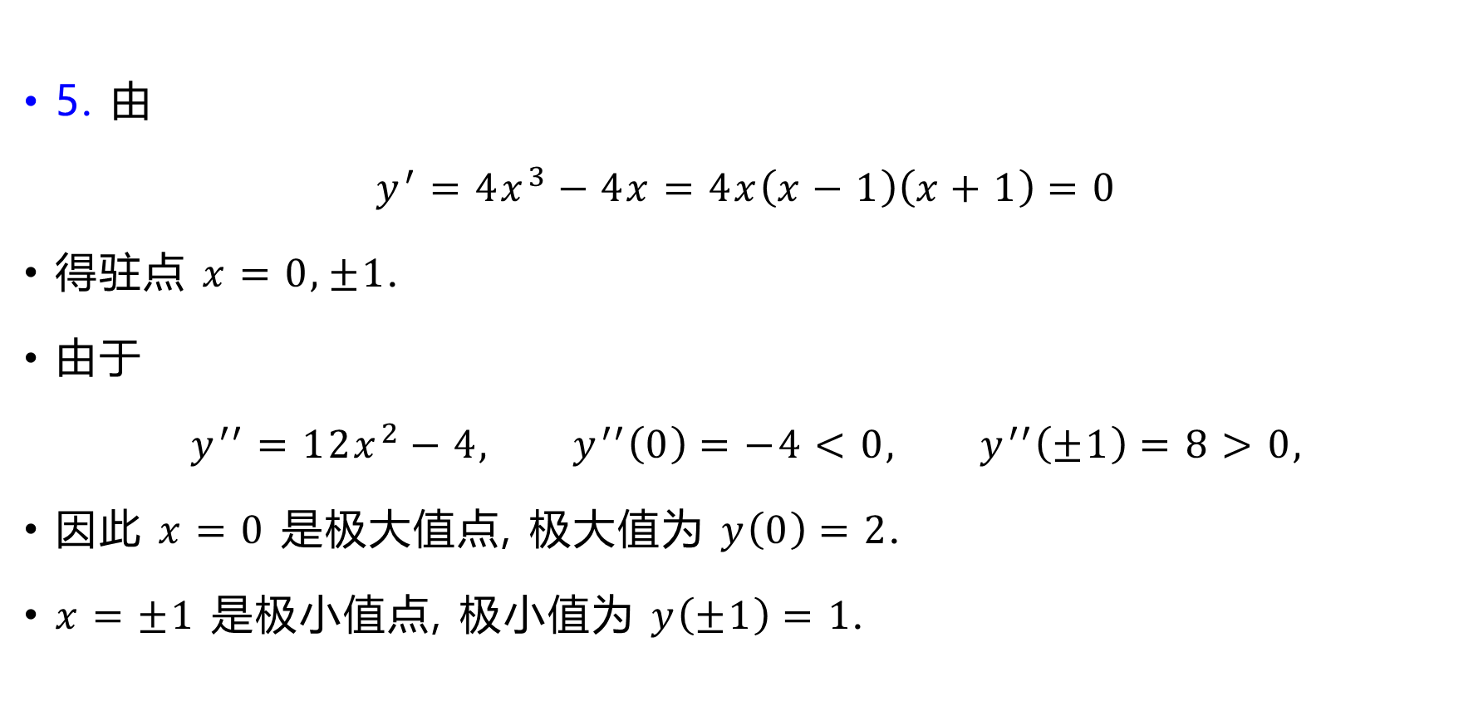
5. 由
$$y^{′}=4x^{3}−4x=4x\left(x−1\right)\left(x+1\right)=0$$
得驻点 $x=0,±1$.
由于
$$y^{′′}=12x^{2}−4, y^{′′}\left(0\right)=−4<0, y^{′′}\left(±1\right)=8>0,$$
因此 $x=0$ 是极大值点, 极大值为 $y\left(0\right)=2$.
$x=±1$ 是极小值点, 极小值为 $y\left(±1\right)=1$.

Slide 39
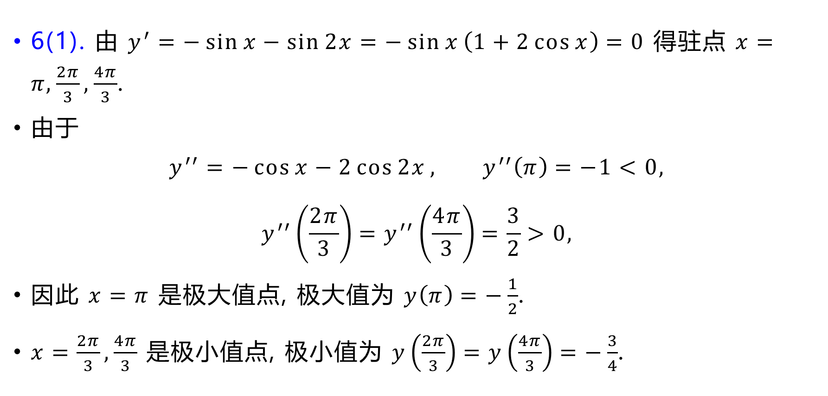
6(1). 由 $y^{′}=−\sin{x}−\sin{2x}=−\sin{x}\left(1+2\cos{x}\right)=0$ 得驻点 $x=π, \frac{2π}{3},\frac{4π}{3}$.
由于
$$y^{′′}=−\cos{x}−2\cos{2x}, y^{′′}\left(π\right)=−1<0,$$
$$y^{′′}\left(\frac{2π}{3}\right)=y^{′′}\left(\frac{4π}{3}\right)=\frac{3}{2}>0,$$
因此 $x=π$ 是极大值点, 极大值为 $y\left(π\right)=−\frac{1}{2}$.
$x=\frac{2π}{3},\frac{4π}{3}$ 是极小值点, 极小值为 $y\left(\frac{2π}{3}\right)=y\left(\frac{4π}{3}\right)=−\frac{3}{4}$.

Slide 40
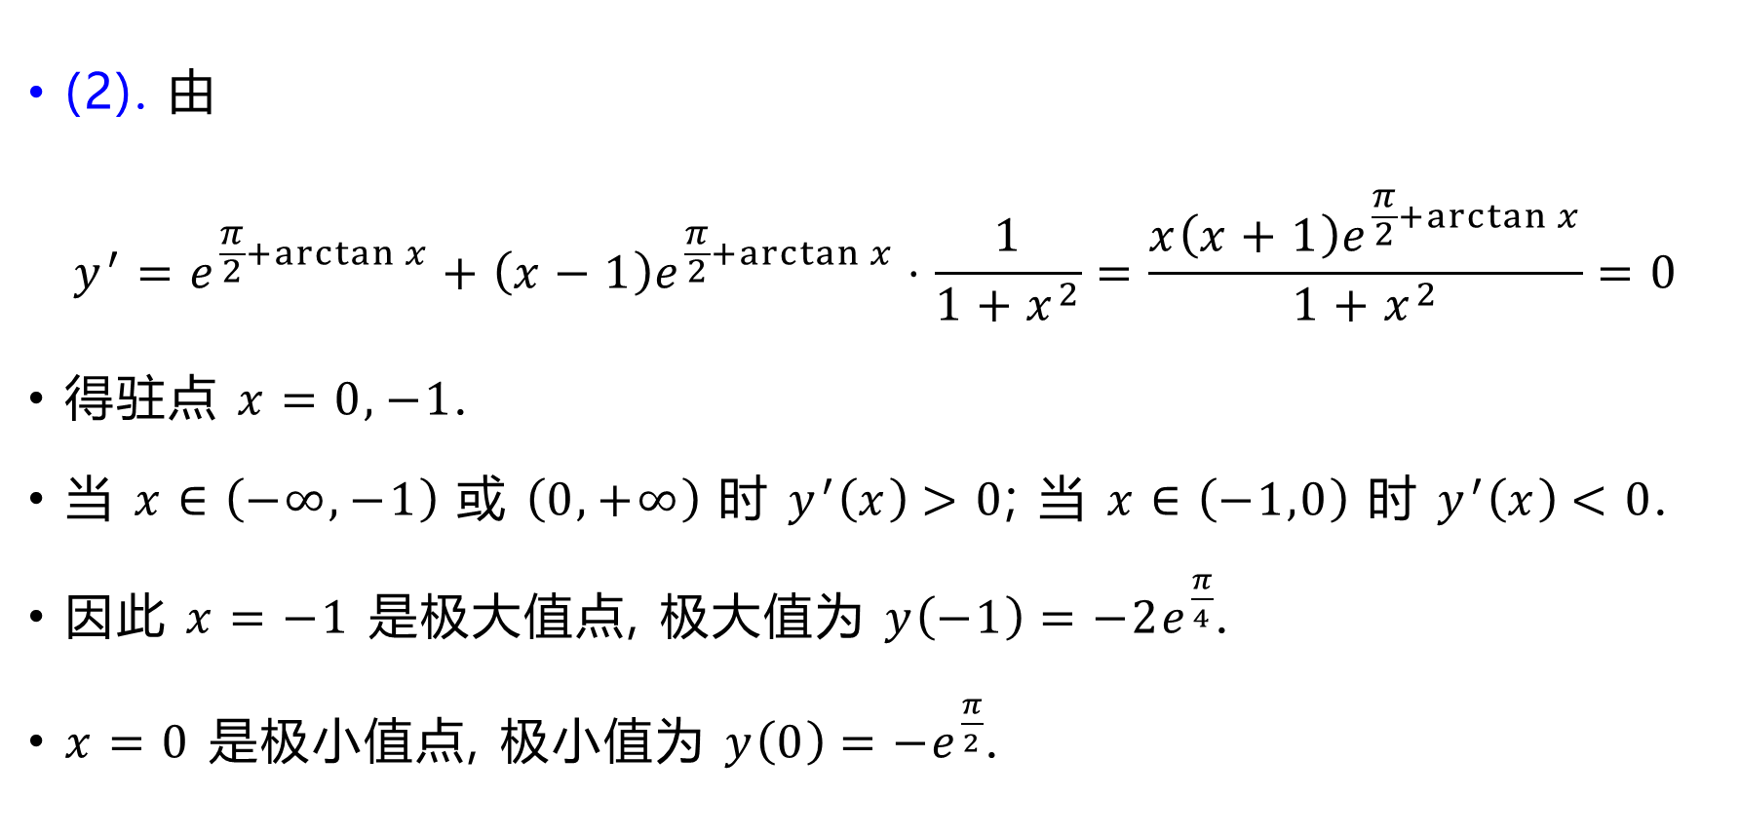
(2). 由
$$y^{′}=e^{\frac{π}{2}+\arctan{x}}+\left(x−1\right)e^{\frac{π}{2}+\arctan{x}}⋅\frac{1}{1+x^{2}}=\frac{x\left(x+1\right)e^{\frac{π}{2}+\arctan{x}}}{1+x^{2}}=0$$
得驻点 $x=0,−1$.
当 $x∈\left(−∞,−1\right)$ 或 $\left(0,+∞\right)$ 时 $y^{′}\left(x\right)>0$; 当 $x∈\left(−1,0\right)$ 时 $y^{′}\left(x\right)<0$.
因此 $x=−1$ 是极大值点, 极大值为 $y\left(−1\right)=−2e^{\frac{π}{4}}$.
$x=0$ 是极小值点, 极小值为 $y\left(0\right)=−e^{\frac{π}{2}}$.

Slide 41
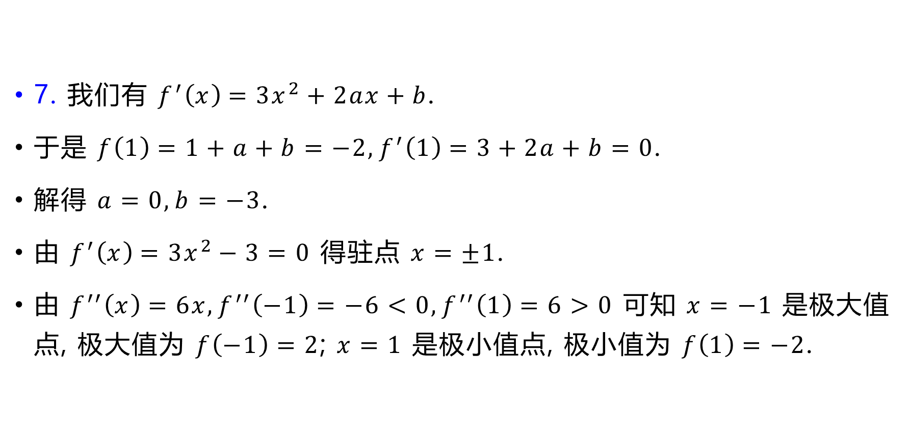
7. 我们有 $f^{′}\left(x\right)=3x^{2}+2ax+b$.
于是 $f\left(1\right)=1+a+b=−2,f^{′}\left(1\right)=3+2a+b=0$.
解得 $a=0,b=−3$.
由 $f^{′}\left(x\right)=3x^{2}−3=0$ 得驻点 $x=±1$.
由 $f^{′′}\left(x\right)=6x,f^{′′}\left(−1\right)=−6<0,f^{′′}\left(1\right)=6>0$ 可知 $x=−1$ 是极大值点, 极大值为 $f\left(−1\right)=2$; $x=1$ 是极小值点, 极小值为 $f\left(1\right)=−2$.

Slide 42
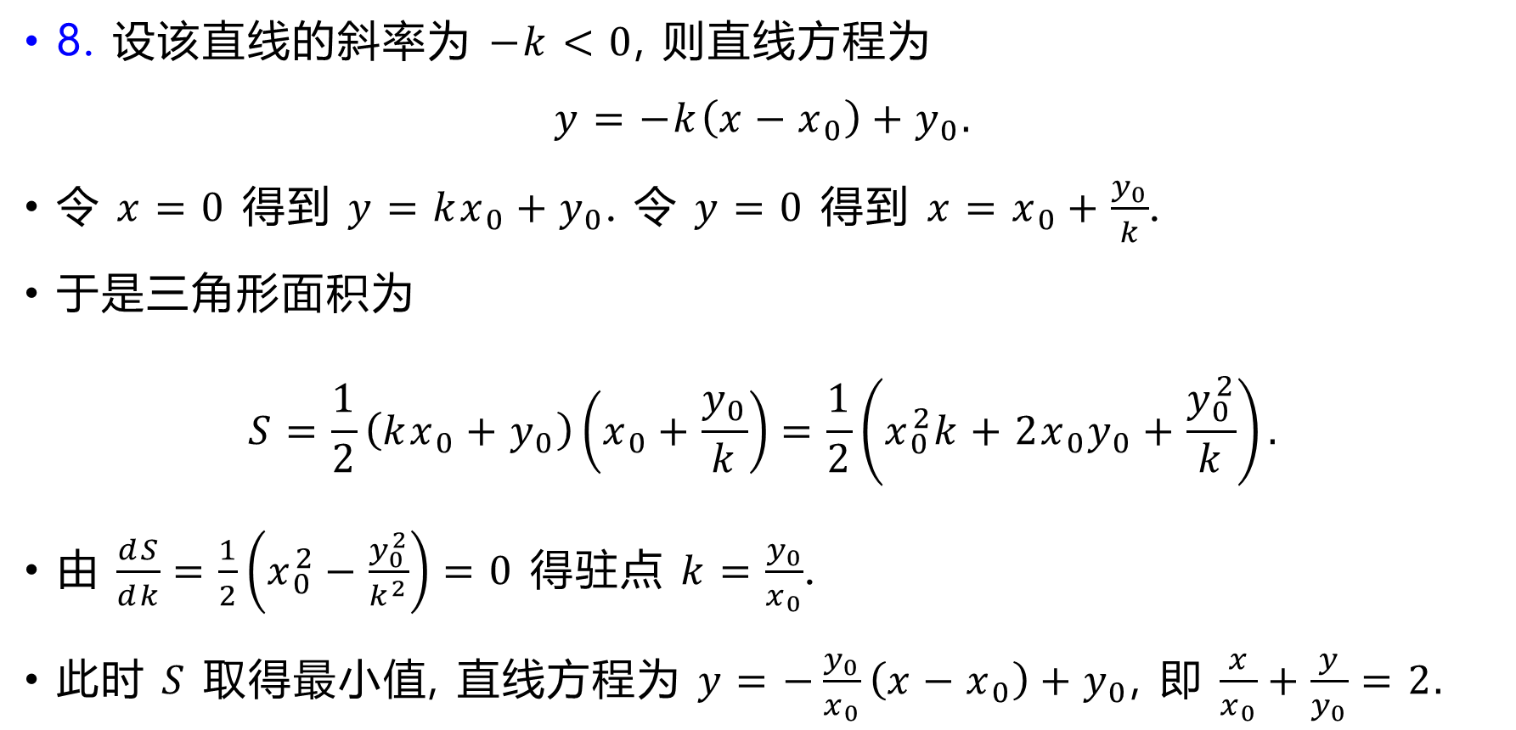
8. 设该直线的斜率为 $−k<0$, 则直线方程为
$$y=−k\left(x−x_{0}\right)+y_{0}.$$
令 $x=0$ 得到 $y=kx_{0}+y_{0}$. 令 $y=0$ 得到 $x=x_{0}+\frac{y_{0}}{k}$.
于是三角形面积为
$$S=\frac{1}{2}\left(kx_{0}+y_{0}\right)\left(x_{0}+\frac{y_{0}}{k}\right)=\frac{1}{2}\left(x_{0}^{2}k+2x_{0}y_{0}+\frac{y_{0}^{2}}{k}\right).$$
由 $\frac{ⅆS}{ⅆk}=\frac{1}{2}\left(x_{0}^{2}−\frac{y_{0}^{2}}{k^{2}}\right)=0$ 得驻点 $k=\frac{y_{0}}{x_{0}}$.
此时 $S$ 取得最小值, 直线方程为 $y=−\frac{y_{0}}{x_{0}}\left(x−x_{0}\right)+y_{0}$, 即 $\frac{x}{x_{0}}+\frac{y}{y_{0}}=2.$

Slide 43
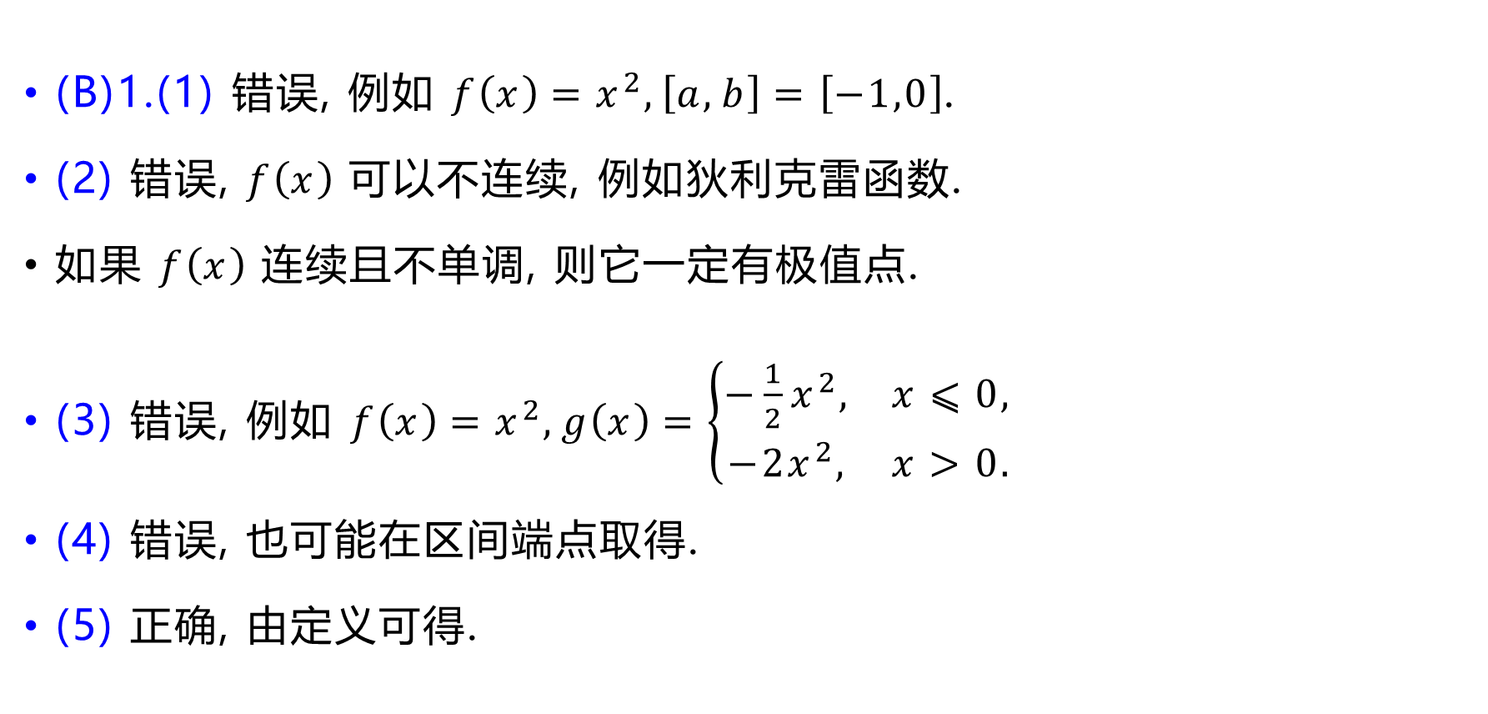
(B)1.(1) 错误, 例如 $f\left(x\right)=x^{2},\left[a,b\right]=\left[−1,0\right]$.
(2) 错误, $f\left(x\right)$ 可以不连续, 例如狄利克雷函数.
如果 $f\left(x\right)$ 连续且不单调, 则它一定有极值点.
(3) 错误, 例如 $f\left(x\right)=x^{2},g\left(x\right)=\left\{\begin{matrix}−\frac{1}{2}x^{2}, & x⩽0, \\ −2x^{2}, & x>0.\end{matrix}\right.$
(4) 错误, 也可能在区间端点取得.
(5) 正确, 由定义可得.

Slide 44
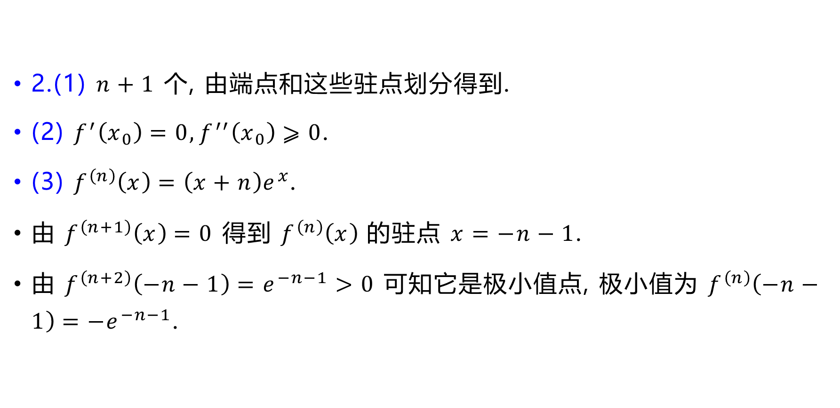
2.(1) $n+1$ 个, 由端点和这些驻点划分得到.
(2) $f^{′}\left(x_{0}\right)=0,f^{′′}\left(x_{0}\right)⩾0$.
(3) $f^{\left(n\right)}\left(x\right)=\left(x+n\right)e^{x}$.
由 $f^{\left(n+1\right)}\left(x\right)=0$ 得到 $f^{\left(n\right)}\left(x\right)$ 的驻点 $x=−n−1$.
由 $f^{\left(n+2\right)}\left(−n−1\right)=e^{−n−1}>0$ 可知它是极小值点, 极小值为 $f^{\left(n\right)}\left(−n−1\right)=−e^{−n−1}$.

Slide 45
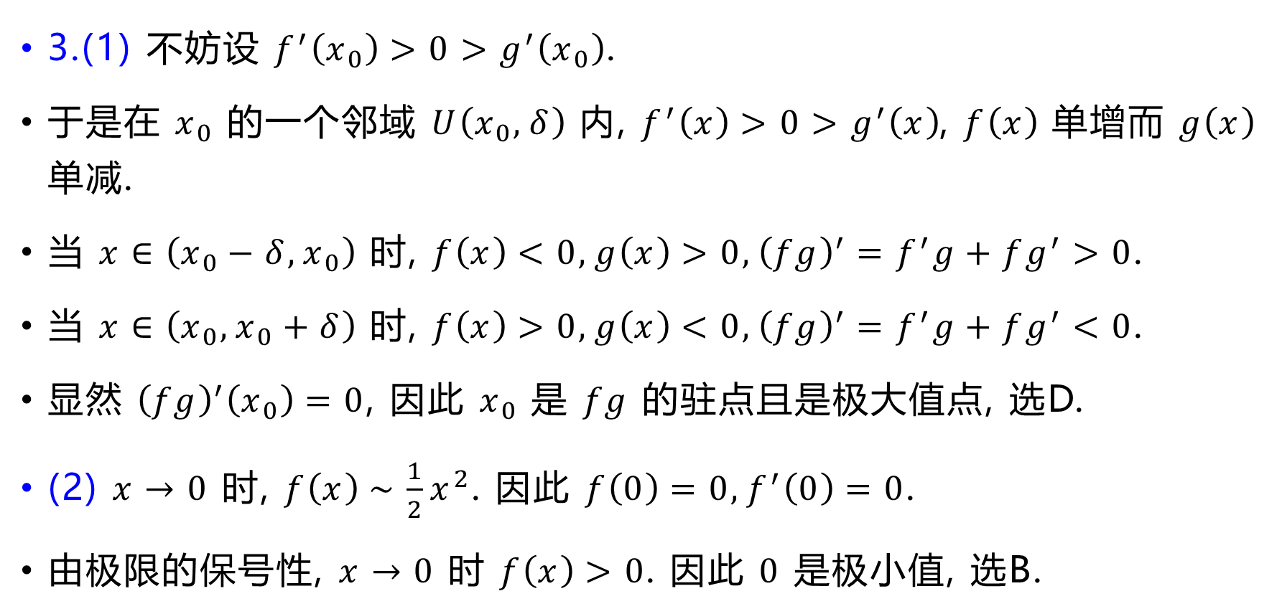
3.(1) 不妨设 $f^{′}\left(x_{0}\right)>0>g^{′}\left(x_{0}\right)$.
于是在 $x_{0}$ 的一个邻域 $U\left(x_{0},δ\right)$ 内, $f^{′}\left(x\right)>0>g^{′}\left(x\right)$, $f\left(x\right)$ 单增而 $g\left(x\right)$ 单减.
当 $x∈\left(x_{0}−δ,x_{0}\right)$ 时, $f\left(x\right)<0,g\left(x\right)>0,{\left(fg\right)}^{′}=f^{′}g+fg^{′}>0$.
当 $x∈\left(x_{0},x_{0}+δ\right)$ 时, $f\left(x\right)>0,g\left(x\right)<0,{\left(fg\right)}^{′}=f^{′}g+fg^{′}<0$.
显然 ${\left(fg\right)}^{′}\left(x_{0}\right)=0$, 因此 $x_{0}$ 是 $fg$ 的驻点且是极大值点, 选D.
(2) $x→0$ 时, $f\left(x\right)∼\frac{1}{2}x^{2}$. 因此 $f\left(0\right)=0,f^{′}\left(0\right)=0$.
由极限的保号性, $x→0$ 时 $f\left(x\right)>0$. 因此 $0$ 是极小值, 选B.

Slide 46
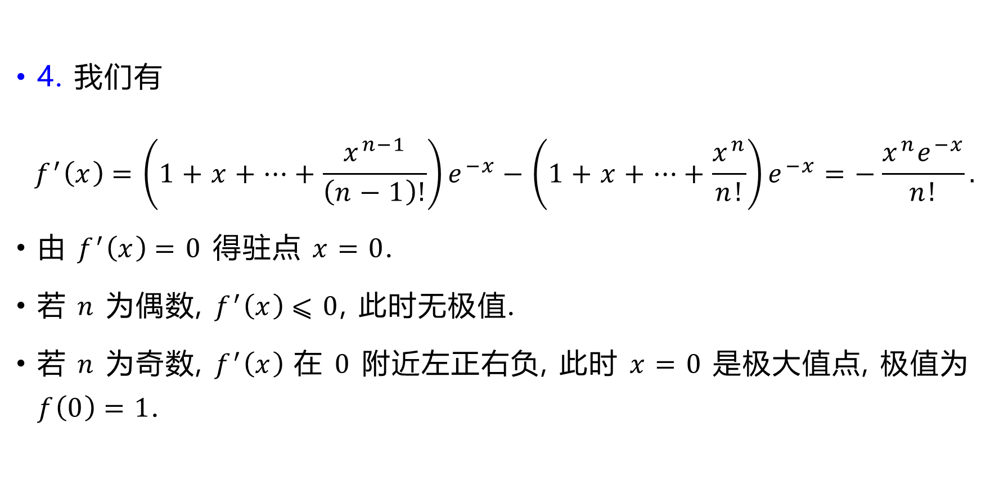
4. 我们有
$$f^{′}\left(x\right)=\left(1+x+⋯+\frac{x^{n−1}}{\left(n−1\right)!}\right)e^{−x}−\left(1+x+⋯+\frac{x^{n}}{n!}\right)e^{−x}=−\frac{x^{n}e^{−x}}{n!}.$$
由 $f^{′}\left(x\right)=0$ 得驻点 $x=0$.
若 $n$ 为偶数, $f^{′}\left(x\right)⩽0$, 此时无极值.
若 $n$ 为奇数, $f^{′}\left(x\right)$ 在 $0$ 附近左正右负, 此时 $x=0$ 是极大值点, 极值为 $f\left(0\right)=1$.

Slide 47
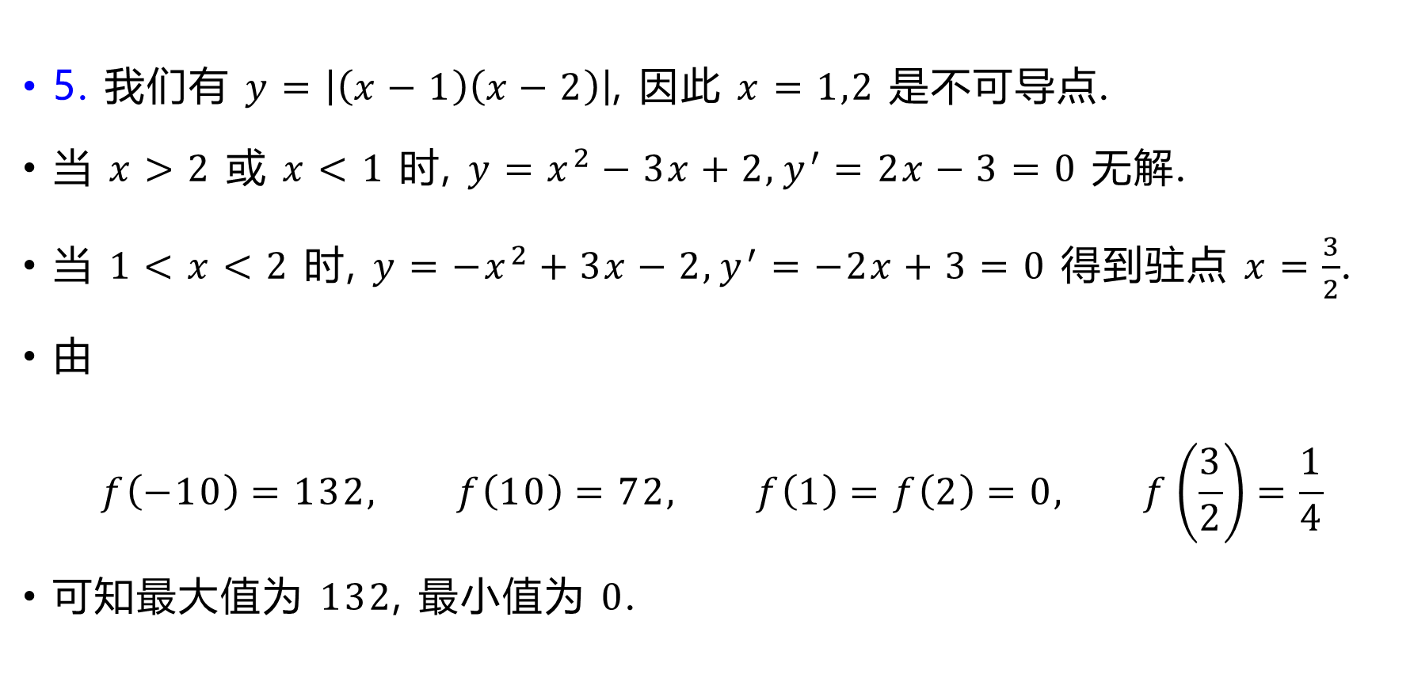
5. 我们有 $y=\left|\left(x−1\right)\left(x−2\right)\right|$, 因此 $x=1,2$ 是不可导点.
当 $x>2$ 或 $x<1$ 时, $y=x^{2}−3x+2,y^{′}=2x−3=0$ 无解.
当 $1<x<2$ 时, $y=−x^{2}+3x−2,y^{′}=−2x+3=0$ 得到驻点 $x=\frac{3}{2}$.
由
$$f\left(−10\right)=132, f\left(10\right)=72, f\left(1\right)=f\left(2\right)=0, f\left(\frac{3}{2}\right)=\frac{1}{4}$$
可知最大值为 $132$, 最小值为 $0$.

Slide 48
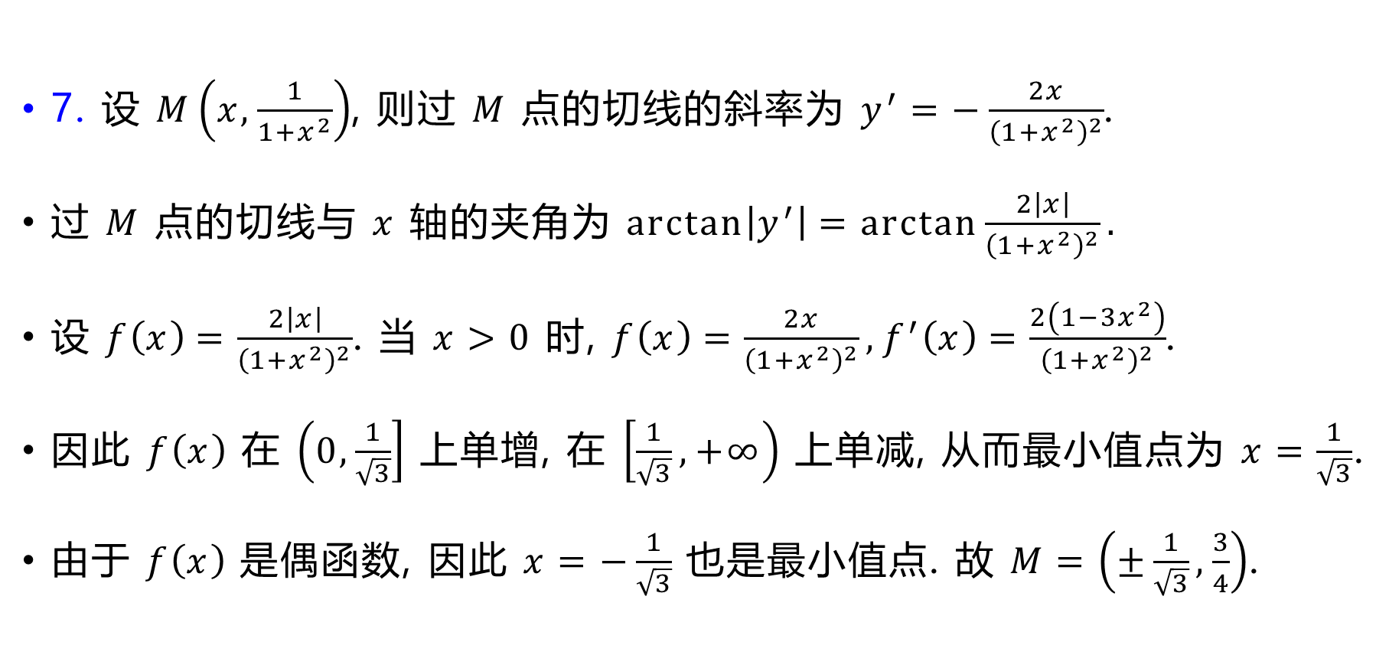
7. 设 $M\left(x,\frac{1}{1+x^{2}}\right)$, 则过 $M$ 点的切线的斜率为 $y^{′}=−\frac{2x}{{\left(1+x^{2}\right)}^{2}}$.
过 $M$ 点的切线与 $x$ 轴的夹角为 $\arctan\left|y^{′}\right|=\arctan{\frac{2\left|x\right|}{{\left(1+x^{2}\right)}^{2}}}.$
设 $f\left(x\right)=\frac{2\left|x\right|}{{\left(1+x^{2}\right)}^{2}}$. 当 $x>0$ 时, $f\left(x\right)=\frac{2x}{{\left(1+x^{2}\right)}^{2}},f^{′}\left(x\right)=\frac{2\left(1−3x^{2}\right)}{{\left(1+x^{2}\right)}^{2}}$.
因此 $f\left(x\right)$ 在 $\left(0,\frac{1}{\sqrt{3}}\right]$ 上单增, 在 $\left[\frac{1}{\sqrt{3}},+∞\right)$ 上单减, 从而最小值点为 $x=\frac{1}{\sqrt{3}}$.
由于 $f\left(x\right)$ 是偶函数, 因此 $x=−\frac{1}{\sqrt{3}}$ 也是最小值点. 故 $M=\left(±\frac{1}{\sqrt{3}},\frac{3}{4}\right)$.

Slide 49
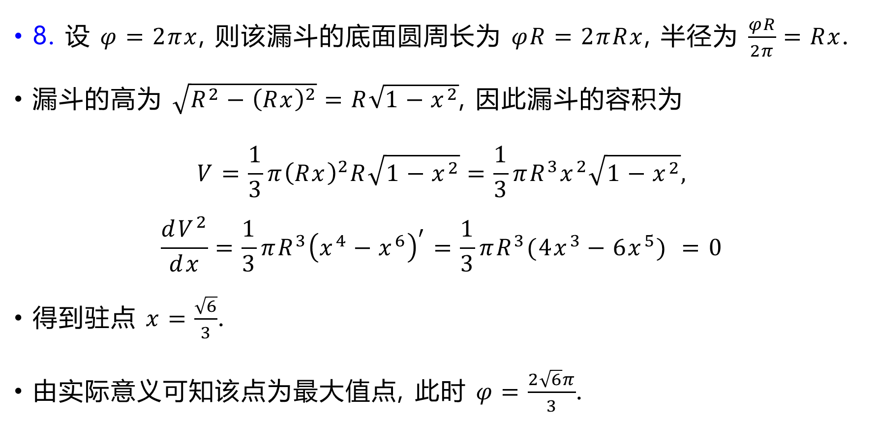
8. 设 $φ=2πx$, 则该漏斗的底面圆周长为 $φR=2πRx$, 半径为 $\frac{φR}{2π}=Rx$.
漏斗的高为 $\sqrt{R^{2}−{\left(Rx\right)}^{2}}=R\sqrt{1−x^{2}}$, 因此漏斗的容积为
$$V=\frac{1}{3}π{\left(Rx\right)}^{2}R\sqrt{1−x^{2}}=\frac{1}{3}πR^{3}x^{2}\sqrt{1−x^{2}},$$
$$\frac{ⅆV^{2}}{ⅆx}=\frac{1}{3}πR^{3}{\left(x^{4}−x^{6}\right)}^{′}=\frac{1}{3}πR^{3}(4x^{3}−6x^{5}) =0$$
得到驻点 $x=\frac{\sqrt{6}}{3}$.
由实际意义可知该点为最大值点, 此时 $φ=\frac{2\sqrt{6}π}{3}$.

Slide 50
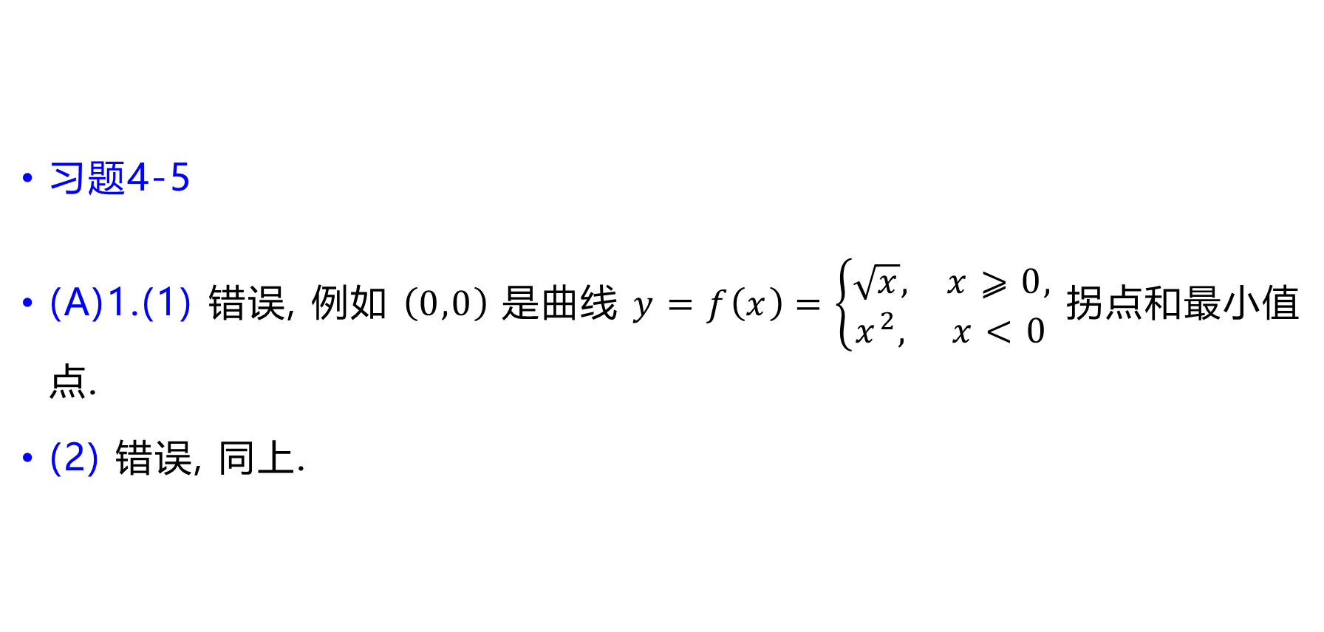
习题4-5
(A)1.(1) 错误, 例如 $\left(0,0\right)$ 是曲线 $y=f\left(x\right)=\left\{\begin{matrix}\sqrt{x}, & x⩾0, \\ x^{2}, & x<0\end{matrix}\right.$ 拐点和最小值点.
(2) 错误, 同上.

Slide 51
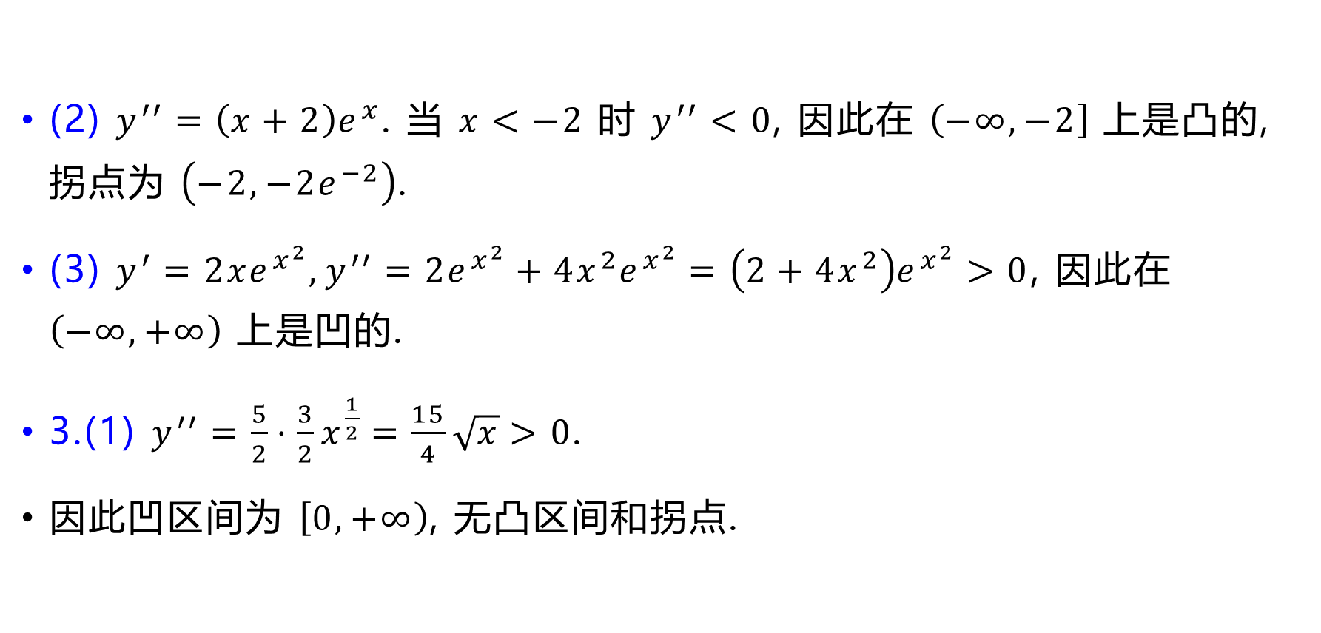
(2) $y^{′′}=\left(x+2\right)e^{x}$. 当 $x<−2$ 时 $y^{′′}<0$, 因此在 $\left(−∞,−2\right]$ 上是凸的, 拐点为 $\left(−2,−2e^{−2}\right)$.
(3) $y^{′}=2xe^{x^{2}},y^{′′}=2e^{x^{2}}+4x^{2}e^{x^{2}}=\left(2+4x^{2}\right)e^{x^{2}}>0$, 因此在 $\left(−∞,+∞\right)$ 上是凹的.
3.(1) $y^{′′}=\frac{5}{2}⋅\frac{3}{2}x^{\frac{1}{2}}=\frac{15}{4}\sqrt{x}>0$.
因此凹区间为 $\left[0,+∞\right)$, 无凸区间和拐点.

Slide 52

(2) $y^{′′}=\cos{x}$.
设 $k$ 为整数. 当 $x∈\left(2kπ−\frac{π}{2},2kπ+\frac{π}{2}\right)$ 时 $y^{′′}>0$, 因此在 $\left[2kπ−\frac{π}{2},2kπ+\frac{π}{2}\right]$ 上是凹的.
当 $x∈\left(2kπ+\frac{π}{2},2kπ+\frac{3π}{2}\right)$ 时 $y^{′′}<0$, 因此在 $\left[2kπ+\frac{π}{2},2kπ+\frac{3π}{2}\right]$ 上是凸的.
拐点为 $\left(kπ+\frac{π}{2},kπ+\frac{π}{2}\right)$, $k$ 为整数.

Slide 53

(3) $y^{′′}=6x+6$.
当 $x>−1$ 时 $y^{′′}>0$, 因此在 $\left[−1,+∞\right)$ 上是凹的.
当 $x<−1$ 时 $y^{′′}<0$, 因此在 $\left(−∞,−1\right]$ 上是凸的.
拐点为 $\left(−1,7\right)$.

Slide 54

3. $y^{′}=3ax^{2}+2bx+c,y′′=6ax+2b$.
由题设可知
$$y\left(0\right)=d=3, y\left(1\right)=a+b+c+d=1, y^{′′}\left(1\right)=6a+2b=0,$$
$$y^{′}\left(2\right)=12a+4b+c=0.$$
解得 $a=1,b=−3,c=0,d=3$.

Slide 55

(B)1.(1) 错误, 必须对任意不同的 $x_{1},x_{2}∈\left[a,b\right]$ 均有相应的不等式成立方可.
(2) 错误, 只能对 $λ∈\left(0,1\right)$ 满足.
2.(1) 是凹的, 所以是 $<$.
(2) $f^{′′}\left(x\right)≡0,f^{′}\left(x\right)≡C,{\left[f\left(x\right)−Cx\right]}^{′}≡0,f\left(x\right)=Cx+C_{1}$, 直线..
3. 令 $x=0$, 则 $f^{′′}\left(0\right)=0$. 由方程可知 $f^{′′′}\left(x\right)$ 存在且
$$f^{′′′}\left(x\right)={\left[x−{\left(f^{′}\left(x\right)\right)}^{2}\right]}^{′}=1−2f^{′}\left(x\right)f^{′′}\left(x\right).$$
于是 $f^{′′′}\left(0\right)=1>0$. 因此 $f^{′′}\left(x\right)$ 在 $0$ 附近单增, 从而在 $0$ 附近两侧异号.
故 $\left(0,f\left(0\right)\right)$ 是拐点, 选 C.

Slide 56

$$\text{• }\text{4.}\text{(}\text{1}\text{)} y^{′}=\frac{3x^{2}\left(x^{2}+12\right)−2x^{4}}{{\left(x^{2}+12\right)}^{2}}=\frac{x^{4}+36x^{2}}{{\left(x^{2}+12\right)}^{2}},$$
$$y^{′′}=\frac{\left(4x^{3}+72x\right)\left(x^{2}+12\right)−2\left(x^{4}+36x^{2}\right)2x}{{\left(x^{2}+12\right)}^{3}}=\frac{24\left(36−x^{2}\right)x}{{\left(x^{2}+12\right)}^{3}}.$$
当 $x>6$ 或 $−6<x<0$ 时 $y^{′′}<0$; 当 $x<−6$ 或 $0<x<6$ 时 $y^{′′}>0$.
因此凸区间为 $\left[−6,0\right]$ 和 $\left[6,+∞\right)$, 凹区间为 $\left(−∞,−6\right]$ 和 $\left[0,6\right]$, 拐点为 $±\left(6,\frac{9}{2}\right)$ 和 $\left(0,0\right)$.

Slide 57

$$\text{• (}\text{2}\text{)} y^{′}=2x\ln{x}+x, y^{′′}=2+2\ln{x}+1=3+2\ln{x}.$$
当 $x>e^{−\frac{3}{2}}$ 时 $y^{′′}>0$; 当 $x<e^{−\frac{3}{2}}$ 时 $y^{′′}<0$.
因此凹区间为 $\left[e^{−\frac{3}{2}},+∞\right)$, 凸区间为 $\left(−∞,e^{−\frac{3}{2}}\right]$, 拐点为 $\left(e^{−\frac{3}{2}},−\frac{3}{2}e^{−3}\right)$.

Slide 58

$$\text{• }\text{3.} y=k\left(x^{4}−6x^{2}+9\right),y^{′}=k\left(4x^{3}−12x\right),y^{′′}=k\left(12x^{2}−12\right).$$
当 $x>1$ 时 $y^{′′}>0$; 当 $x<1$ 时 $y^{′′}<0$.
因此拐点为 $\left(±1,4k\right)$.
若拐点 $\left(1,4k\right)$ 处的法线经过原点, 则法线的斜率为
$$\frac{4k}{1}=−\frac{1}{y^{′}\left(1\right)}=\frac{1}{8k}, k=±\frac{\sqrt{2}}{8}.$$
拐点 $\left(−1,4k\right)$ 处情形类似.

Slide 59

$$\text{• }\text{4.} 2yy^{′}=f^{′}\left(x\right),2y^{′2}+2yy^{′′}=f^{′′}\left(x\right).$$
若 $\left(ξ,y\left(ξ\right)\right)$ 是拐点, 则 $y^{′′}\left(ξ\right)=0,$
$$2y^{′}{\left(ξ\right)}^{2}=f^{′′}\left(ξ\right), 2y\left(ξ\right)y^{′}\left(ξ\right)=f^{′}\left(ξ\right).$$
因此
$${\left[f^{′}\left(ξ\right)\right]}^{2}=4y{\left(ξ\right)}^{2}y^{′}{\left(ξ\right)}^{2}=2y{\left(ξ\right)}^{2}f^{′′}\left(ξ\right)=2f\left(ξ\right)f^{′′}\left(ξ\right).$$

Slide 60

习题4-6
(A)1.(1) 正确.
(2) 正确.
$$\text{• }\text{2}\text{.}\text{(1)}\lim_{x→∞}{y}=\lim_{x→∞}{\frac{x+4\sin{x}}{5x−2\cos{x}}}=\frac{1}{5}+\lim_{x→∞}{\frac{4\sin{x}+\frac{2}{5}\cos{x}}{5x−2\cos{x}}}=\frac{1}{5}.$$
水平渐近线为 $y=\frac{1}{5}$.

Slide 61

$$\text{• (}\text{2}\text{)}\lim_{x→∞}{\frac{y}{x}}=\lim_{x→∞}\left(1+\arcsin{\frac{2}{x}}\right)=1,$$
$$\lim_{x→∞}\left(y−x\right)=\lim_{x→∞}{x\arcsin{\frac{2}{x}}}=\lim_{t→0}{\frac{\arcsin{2t}}{t}}=2.$$
斜渐近线为 $y=x+2$.
3. 当 $x→±∞$ 时, 只有 C 满足 $\lim\left(y−x\right)=0$. 选 C.

Slide 62

$$\text{• }\text{4}.\lim_{x→∞}{\frac{y}{x}}=\lim_{x→∞}{\frac{x^{3}}{x\left(x^{2}−x−2\right)}}=1,$$
$$\lim_{x→∞}\left(y−x\right)=\lim_{x→∞}{\frac{x^{2}+2x}{x^{2}−x−2}}=1,$$
因此它没有水平渐近线, 斜渐近线为 $y=x+1$.
$x=−1,2$ 是它的无穷间断点, 因此 $x=−1$ 和 $x=2$ 是它的垂直渐近线.

Slide 63


5.(1) 函数的定义域为 $\left(−∞,+∞\right)$.
$y^{′}=3−3x^{2}$ 的零点为 $x=−1,1$, $y^{′′}=−6x$ 的零点为 $x=0$. 于是
$y$ 是奇函数, $y\left(±\sqrt{3}\right)=0$.
$$x$$ | $$\left(−∞,−1\right)$$ | $$−1$$ | $$\left(−1,0\right)$$ | $$0$$ | $$\left(0,1\right)$$ | $$1$$ | $$\left(1,+∞\right)$$
$$y^{′}$$ | $$−$$ | $$0$$ | $$+$$ | $$+$$ | $$+$$ | $$0$$ | $$−$$
$$y^{′′}$$ | $$+$$ | $$+$$ | $$+$$ | $$0$$ | $$−$$ | $$−$$ | $$−$$
曲线 | $$↘$$ | 极小值点 $\left(−1,−2\right)$ | $$↗$$ | $$↗$$ | $$↗$$ | 极大值点 $\left(1,2\right)$ | $$↘$$

Slide 64





$$y$$
$$−1$$
$$O$$
$$1$$
$$x$$

Slide 65


(2) 函数的定义域为 $\left(−∞,+∞\right)$.
$y^{′}=\frac{1−x^{2}}{{\left(1+x^{2}\right)}^{2}}$ 的零点为 $x=−1,1$, $y^{′′}=\frac{2x\left(x^{2}−3\right)}{{\left(1+x^{2}\right)}^{3}}$ 的零点为 $x=0,±\sqrt{3}$.
由于 $y$ 是奇函数, 我们只描述 $\left[0,+∞\right)$ 部分.
曲线有水平渐近线 $y=0$.
$$x$$ | $$0$$ | $$\left(0,1\right)$$ | $$1$$ | $$\left(1,\sqrt{3}\right)$$ | $$\sqrt{3}$$ | $$\left(\sqrt{3},+∞\right)$$
$$y^{′}$$ | $$+$$ | $$+$$ | $$0$$ | $$−$$ | $$−$$ | $$−$$
$$y^{′′}$$ | $$0$$ | $$−$$ | $$−$$ | $$−$$ | $$0$$ | $$+$$
曲线 | 拐点 $\left(0,0\right)$ | $$↗$$ | 极大值点 $\left(1,\frac{1}{2}\right)$ | $$↘$$ | $$↘$$ | $$↘$$

Slide 66







$$y$$
$$\frac{1}{2}$$
$$−1$$
$$O$$
$$1$$
$$x$$
$$−\frac{1}{2}$$

Slide 67

(B)1.(1) 错误, 有可能在 $x=a,b$ 处有.
(2) 错误, 只有至少一侧极限是无穷的间断点才对应垂直渐近线.
$$\text{• }\text{2}\text{.}\lim_{x→∞}{\frac{y}{x}}=\lim_{x→∞}\left(\frac{x^{2}}{1+x^{2}}+\frac{\arctan\left(1+x^{2}\right)}{x}\right)=1,$$
$$\lim_{x→∞}{(y−x)}=\lim_{x→∞}\left(\frac{−x}{1+x^{2}}+\arctan\left(1+x^{2}\right)\right)=\frac{π}{2}.$$
所以斜渐近线为 $y=x+\frac{π}{2}$.

Slide 68

$$\text{• }\text{3}\text{.}\lim_{x→+∞}{\frac{y}{x}}=\lim_{x→+∞}{\frac{\ln\left(1+e^{x}\right)}{x}}=\lim_{x→+∞}{\frac{e^{x}}{1+e^{x}}}=1,$$
$$\lim_{x→+∞}{(y−x)}=\lim_{x→∞}{\ln\left(\frac{1+e^{x}}{e^{x}}\right)}=\ln{1}=0.$$
$$\lim_{x→−∞}{\frac{y}{x}}=\lim_{x→−∞}{\frac{\ln\left(1+e^{x}\right)}{x}}=0, \lim_{x→−∞}{y}=\ln{1}=0.$$
所以有水平渐近线 $y=0$ 和斜渐近线为 $y=x$.
$\lim_{x→0}{y}=\lim_{x→0}{\frac{1}{x}}+\ln{2}=∞$, 所以有垂直渐近线 $x=0$, 一共3条, 选D.

Slide 69


4. 函数的定义域为 $\left(−∞,+∞\right)$.
$y^{′}=\frac{10}{3}\left(x−1\right)x^{−\frac{1}{3}}$ 的零点为 $x=1$, $y^{′′}=\frac{10}{9}\left(2x+1\right)x^{−\frac{4}{3}}$ 的零点为 $x=−\frac{1}{2}$.
$$x$$ | $$\left(−∞,−\frac{1}{2}\right)$$ | $$−\frac{1}{2}$$ | $$\left(−\frac{1}{2},0\right)$$ | $$0$$ | $$\left(0,1\right)$$ | $$1$$ | $$\left(1,+∞\right)$$
$$y^{′}$$ | $$+$$ | $$+$$ | $$+$$ | 不存在 | $$−$$ | $$0$$ | $$+$$
$$y^{′′}$$ | $$−$$ | $$0$$ | $$+$$ | $$+$$ | $$+$$ | $$+$$ | $$+$$
曲线 | $$↗$$ | 拐点 $\left(−\frac{1}{2},−3\sqrt[3]{2}\right)$ | $$↗$$ | 极大值点 $\left(0,0\right)$ | $$↘$$ | $极小值点$ $\left(1,−3\right)$ | $$↗$$

Slide 70






$$y$$
$$−\frac{1}{2}$$
$$O$$
$$1$$
$$x$$
$$−3$$
$$−3\sqrt[3]{2}$$

Slide 71

$$\text{• }\text{5}.\lim_{x→∞}{\frac{y}{x}}=\lim_{x→∞}{\frac{x^{3}}{x\left(x^{2}−x−2\right)}}=1,$$
$$\lim_{x→∞}\left(y−x\right)=\lim_{x→∞}{\frac{x^{2}+2x}{x^{2}−x−2}}=1,$$
因此它没有水平渐近线, 斜渐近线为 $y=x+1$.
$x=−1,2$ 是它的无穷间断点, 因此 $x=−1$ 和 $x=2$ 是它的垂直渐近线.

Slide 72

习题4-7
(A)1. 设 $y=\arctan{x}+\frac{1}{x}$, 则 $y^{′}=\frac{1}{1+x^{2}}−\frac{1}{x^{2}}=−\frac{1}{x^{2}\left(x^{2}+1\right)}<0$.
因此 $y$ 单减.
由于 $\lim_{x→+∞}{y}=\lim_{x→+∞}{\arctan{x}}=\frac{π}{2}$, 因此 $y>\frac{π}{2}$.
2. 即 $a\ln\left(x+a\right)<\left(x+a\right)\ln{a}$. 设 $f\left(x\right)=\left(x+a\right)\ln{a}−a\ln\left(x+a\right)$, 则
$$f^{′}\left(x\right)=\ln{a}−\frac{a}{x+a}>\ln{e}−1=0 (x>0).$$
因此 $f\left(x\right)$ 在 $[0,+∞)$ 单增. 当 $x>0$ 时, $f\left(x\right)>f\left(0\right)=0$.

Slide 73

3. 设 $f\left(x\right)=x^{2}$, 则 $f^{′}\left(x\right)=2x$.
由拉格朗日中值定理, 存在 $ξ∈\left(a,b\right)$ 使得 $f^{′}\left(ξ\right)=\frac{f\left(b\right)−f\left(a\right)}{b−a}$, 即
$$2ξ=\frac{b^{2}−a^{2}}{b−a}.$$
由于 $b−a>0,2a<2ξ<2b$, 因此 $2a\left(b−a\right)<b^{2}−a^{2}<2b\left(b−a\right)$.

Slide 74

4. 设 $f\left(x\right)=\ln\left(1+x\right)$, 则 $f^{′}\left(x\right)=\frac{1}{x+1}$.
由拉格朗日中值定理, 存在 $ξ∈\left(0,x\right)$ 使得 $f^{′}\left(ξ\right)=\frac{f\left(x\right)−f\left(0\right)}{x−0}$, 即
$$\frac{1}{ξ+1}=\frac{ln⁡(1+x)}{x}.$$
由于 $\frac{1}{x+1}<\frac{1}{ξ+1}<1$, 因此 $\frac{x}{x+1}<\ln\left(1+x\right)<x$.

Slide 75

5. 设 $f\left(x\right)=e^{x}$, 则由泰勒中值定理, 存在 $ξ$ 位于 $0$ 和 $x$ 之间, 使得
$$f\left(x\right)=1+x+\frac{x^{2}}{2}+\frac{x^{3}}{6}+\frac{f^{\left(4\right)}\left(ξ\right)}{12}x^{4}.$$
由于 $f^{\left(4\right)}\left(ξ\right)=e^{ξ}>0,x^{4}>0$, 因此 $f\left(x\right)>1+x+\frac{x^{2}}{2}+\frac{x^{3}}{6}$.

Slide 76

6. 设 $f\left(x\right)=\sin{x}$, 则 $f^{′′}\left(x\right)=−\sin{x}<0,x∈\left(0,π\right)$.
因此曲线 $y=f\left(x\right)$ 在 $\left[0,π\right]$ 上是凸的.
由于 $\frac{x}{2}=\frac{x}{π}⋅\frac{π}{2}+\left(1−\frac{x}{π}\right)⋅0$, 因此当 $x∈\left(0,π\right)$ 时,
$$\sin{\frac{x}{2}}=f\left(\frac{x}{2}\right)>\frac{x}{π}f\left(\frac{π}{2}\right)+\left(1−\frac{x}{π}\right)f\left(0\right)=\frac{x}{π}.$$

Slide 77

(B)1. 设 $f\left(x\right)=1+x\ln\left(x+\sqrt{1+x^{2}}\right)−\sqrt{1+x^{2}}$, 则
$$f^{′}\left(x\right)=\ln\left(x+\sqrt{1+x^{2}}\right)+x⋅\frac{1+\frac{x}{\sqrt{1+x^{2}}}}{x+\sqrt{1+x^{2}}}−\frac{x}{\sqrt{1+x^{2}}}$$
$$=\ln\left(x+\sqrt{1+x^{2}}\right).$$
当 $x>0$ 时, $f^{′}\left(x\right)>f^{′}\left(0\right)=0$.
由于 $f^{′}\left(x\right)$ 是奇函数, 因此 $x<0$ 时, $f^{′}\left(x\right)<0$.
所以 $f\left(x\right)⩾f\left(0\right)=0$.

Slide 78

3. 设 $h\left(x\right)=f\left(x\right)−g\left(x\right)$. 由拉格朗日中值定理, 存在 $ξ∈\left(0,x\right)$ 使得
$$h^{′′}\left(ξ\right)=\frac{h^{′}\left(x\right)−h^{′}\left(0\right)}{x−0}.$$
由于 $h^{′′}\left(ξ\right)=f^{′′}\left(ξ\right)−g^{′′}\left(ξ\right)>0$, 因此
$$h^{′}\left(x\right)>h^{′}\left(0\right)=f^{′}\left(0\right)−g^{′}\left(0\right)=0.$$
由拉格朗日中值定理, 存在 $η∈\left(0,x\right)$ 使得
$$h′\left(η\right)=\frac{h\left(x\right)−h\left(0\right)}{x−0}.$$
由于 $h^{′}\left(η\right)>0$, 因此 $h\left(x\right)>h\left(0\right)=f\left(0\right)−g\left(0\right)=0$.

Slide 79

4. 设 $g\left(x\right)=\left[φ\left(x\right)−φ\left(x_{0}\right)\right]−\left[f\left(x\right)−f\left(x_{0}\right)\right]$, 则 $g\left(x_{0}\right)=0$.
当 $x>x_{0}$ 时, 由拉格朗日中值定理, 存在 $ξ∈\left(x_{0},x\right)$ 使得
$$g^{′}\left(ξ\right)=\frac{g\left(x\right)−g\left(x_{0}\right)}{x−x_{0}}=\frac{g\left(x\right)}{x−x_{0}}.$$
由于 $g^{′}\left(ξ\right)=φ^{′}\left(ξ\right)−f^{′}\left(ξ\right)⩾0$, 因此 $g\left(x\right)=\left(x−x_{0}\right)g^{′}\left(ξ\right)⩾0$, 即
$$φ\left(x\right)−φ\left(x_{0}\right)⩾f\left(x\right)−f\left(x_{0}\right).$$
由于将 $f\left(x\right)$ 换成 $−f\left(x\right)$ 该结论的条件仍然成立, 因此
$$φ\left(x\right)−φ\left(x_{0}\right)⩾−[f\left(x\right)−f\left(x_{0}\right)].$$
故 $φ\left(x\right)−φ\left(x_{0}\right)⩾\left|f\left(x\right)−f\left(x_{0}\right)\right|.$

Slide 80

5. 设 $f\left(x\right)=\frac{1}{p}x^{p}+\frac{1}{q}−x$, 则 $f^{′}\left(x\right)=x^{p−1}−1$.
当 $x>1$ 时, $f^{′}\left(x\right)>0$; 当 $x<1$ 时, $f^{′}\left(x\right)<0$.
因此 $f\left(x\right)⩾f\left(0\right)=0$, 即 $\frac{1}{p}x^{p}+\frac{1}{q}⩾x$.

Slide 81

习题4-8
1. 设 $g\left(x\right)=f^{′}\left(x\right)+3f^{′′}\left(x\right)+f^{′′′}\left(x\right)$, 其中 $f\left(x\right)={\left(1+x\right)}^{n}=\sum_{k=0}^{n}{C_{n}^{k}x^{k}}$, 则我们有
$$n{\left(1+x\right)}^{n−1}+3n\left(n−1\right){\left(1+x\right)}^{n−2}+n\left(n−1\right)\left(n−2\right){\left(1+x\right)}^{n−3}$$
$$=\sum_{k=0}^{n}{C_{n}^{k}\left[kx^{k−1}+3k\left(k−1\right)x^{k−2}+k\left(k−1\right)\left(k−2\right)x^{k−3}\right].}$$
令 $x=1$, 得
$$\sum_{k=1}^{n}{k^{3}C_{n}^{k}}=n⋅2^{n−1}+3n\left(n−1\right)2^{n−2}+n\left(n−1\right)\left(n−2\right)2^{n−3}=n^{2}\left(n+3\right)2^{n−3}.$$

Slide 82

2. 设两船距离在时间 $t$ (单位: $h$)为
$$f\left(t\right)=\sqrt{{\left(30t\right)}^{2}+{\left(40t\right)}^{2}}=50t,$$
因此距离增加的速度为 $f^{′}\left(t\right)=50 km/h$.
3. 此设漏斗中液面高度为 $h$, 圆筒高度为 $y$, 则
$$\frac{1}{3}⋅π⋅6^{2}⋅18−\frac{1}{3}π{\left(\frac{h}{3}\right)}^{2}h=π⋅5^{2}y,$$
于是 $y=\frac{1}{25⋅27}\left({18}^{3}−h^{3}\right)$.
由于 $h=12$ 时, $h^{′}=−1$, 因此此时
$$y^{′}{\left.​\right|}_{h=12}=\frac{1}{25⋅27}\left(−3⋅{12}^{2}\right)⋅\left(−1\right)=\frac{16}{25}=0.64 cm/min.$$

Slide 83

总复习题
$$\text{• }\text{1}\text{.(1)} \lim_{x→0}{{\left(\cos{x}\right)}^{\frac{1}{\sin{kx^{2}}}}}=\exp\left(\lim_{x→0}{\frac{\cos{x}−1}{\sin{kx^{2}}}}\right)=\exp\left(\lim_{x→0}{\frac{−\frac{1}{2}x^{2}}{kx^{2}}}\right)$$
$$=e^{−\frac{1}{2k}}=e,k=−\frac{1}{2}.$$
$$\text{• (}\text{2}\text{)} y^{′}=2^{x}+x\ln{2}⋅2^{x}=2^{x}\left(1+x\ln{2}\right).$$
最小值点为 $x=−\frac{1}{\ln{2}}$.

Slide 84

$$\text{• (}\text{3}\text{)} \lim_{x→∞}{\frac{y}{x}}=\lim_{x→∞}{\ln\left(e+\frac{1}{x}\right)}=1.$$
$\lim_{x→∞}\left(y−x\right)=\lim_{x→∞}{x\left[\ln\left(e+\frac{1}{x}\right)−1\right]}=\lim_{x→∞}{x\ln\left(1+\frac{1}{ex}\right)}=\lim_{x→∞}{\frac{x}{ex}}=\frac{1}{e}.$
因此斜渐近线为 $y=x+\frac{1}{e}$.
$$\text{• (}\text{4}\text{)} y^{′}=\frac{ⅆy}{ⅆx}=\frac{3t^{2}+3}{3t^{2}−3}=1+\frac{2}{t^{2}−1},$$
$$y^{′′}=\frac{ⅆy′}{ⅆx}=\frac{−\frac{4t}{{\left(t^{2}−1\right)}^{2}}}{3t^{2}−3}=−\frac{4t}{{3\left(t^{2}−1\right)}^{3}}<0$$
得 $t∈\left(−1,0\right)∪\left(1,+∞\right)$, 因此凸的范围为 $\left[−1,0\right]$ 和 $\left[1,+∞\right)$.

Slide 85

(5) $y^{′}=2x+\frac{2}{x},y^{′′}=2−\frac{2}{x^{2}}=0$ 得拐点 $x=1,y=1,y^{′}\left(1\right)=4$.
切线方程为 $y=4x−3$.
$$\text{• }\text{2}.\text{(}\text{1}\text{)} \lim_{x→0}{\frac{x−\arctan{x}}{x^{k}}}=\lim_{x→0}{\frac{1−\frac{1}{1+x^{2}}}{kx^{k−1}}}=\lim_{x→0}{\frac{1}{kx^{k−3}\left(1+x^{2}\right)}}.$$
若该极限非零, 则 $k=3,c=\frac{1}{3}$, 选 D.
(2) 不一定, 因为 ${\left(fg\right)}^{′′}\left(a\right)=f^{′′}\left(a\right)g\left(a\right)+f\left(a\right)g^{′′}\left(a\right)$ 符号不清楚.
例如 $f\left(x\right)=±1−x^{2},g\left(x\right)=±1−x^{2}$.

Slide 86

(3) 由极限保号性, 在 $x=0$ 附近 $f^{′′}\left(x\right)>0$, 所以 $x=0$ 处不是拐点.
同时, $f^{′}\left(x\right)$ 在 $0$ 附近单增, 因此 $f\left(x\right)$ 在 $0$ 附近左减右增, 是极小值, 选B.
(4) 由中值定理, $f\left(1\right)−f\left(0\right)=f^{′}\left(ξ\right),ξ∈\left(0,1\right)$.
由于 $f^{′}\left(x\right)$ 单增, $f^{′}\left(1\right)>f\left(1\right)−f\left(0\right)>f^{′}\left(0\right)$, 选 B.
(5) A 不一定, 书上有例子. B 不一定, 可能不可导.
C 若 $f\left(a\right)$ 为最小值, $f\left(b\right)$ 为最大值, 则 $f_{+}^{′}\left(a\right)⩾0,f_{−}^{′}\left(b\right)⩾0$.
若 $f\left(a\right)$ 为最大值, $f\left(b\right)$ 为最小值, 则 $f_{+}^{′}\left(a\right)⩽0,f_{−}^{′}\left(b\right)⩽0$.
D 例如函数图像类似字母M. 因此选 C.

Slide 87

(6) AB 错误, $f\left(x\right)⩾f(a)$. 所以选 D.
(7) $f\left(x\right)$ 在 $\left(−∞,x_{1}\right]$ 上单增, 在 $\left[x_{1},x_{3}\right]$ 单减, 在 $\left[x_{3},+∞\right)$ 单增, 因此有两个极值点.
$f^{′}\left(x\right)$ 在 $x_{2},x_{5}$ 两侧左减右增, $x_{4}$ 两侧左增右减, 共3个拐点, 选 B.
3. 设 $h\left(x\right)=\left[f\left(b\right)−f\left(a\right)\right]g\left(x\right)−\left[g\left(b\right)−g\left(a\right)\right]f\left(x\right)$, 则 $h\left(x\right)$ 在 $\left[a,b\right]$ 上连续, $\left(a,b\right)$ 内可导, 且
$$h\left(b\right)−h\left(a\right)=\left[f\left(b\right)−f\left(a\right)\right]⋅\left[g\left(b\right)−g\left(a\right)\right]−\left[g\left(b\right)−g\left(a\right)\right]⋅\left[f\left(b\right)−f\left(a\right)\right]=0.$$
由罗尔中值定理, $h^{′}\left(x\right)$ 在 $\left(a,b\right)$ 内有零点.

Slide 88

4. (1) 由极限定义, 存在 $b>0$ 使得 $\left|f\left(b\right)−2\right|<1$, $f\left(b\right)>1$.
由介值定理, 存在 $a∈\left(0,b\right)$ 使得 $f\left(a\right)=1$.
(2) 由拉格朗日中值定理, 存在 $ξ∈\left(0,a\right)$ 使得
$$f^{′}\left(ξ\right)=\frac{f\left(a\right)−f\left(0\right)}{a−0}=\frac{1}{a}.$$

Slide 89

5. 由于 $F\left(1\right)=F\left(2\right)=0$, 由罗尔中值定理, 存在 $η∈\left(1,2\right)$ 使得 $F^{′}\left(η\right)=0$.
由于 $F^{′}\left(x\right)=f\left(x\right)+\left(x−1\right)f^{′}(x)$ 在 $\left[1,2\right]$ 上连续, 在 $\left(1,2\right)$ 内可导, 且 $F^{′}\left(1\right)=f\left(1\right)=0$, 由罗尔中值定理, 存在 $ξ∈\left(1,η\right)$ 使得 $F^{′′}\left(ξ\right)=0$.
6. 设 $\left|f^{′}\left(x\right)\right|<M$. 由拉格朗日中值定理, 存在 $ξ$ 位于 $x_{1}$ 和 $x_{2}$ 之间, 使得
$$f^{′}\left(ξ\right)=\frac{f\left(x_{2}\right)−f\left(x_{1}\right)}{x_{2}−x_{1}},$$
因此 $\left|\frac{f\left(x_{2}\right)−f\left(x_{1}\right)}{x_{2}−x_{1}}\right|=\left|f^{′}\left(ξ\right)\right|⩽M,\left|f\left(x_{2}\right)−f\left(x_{1}\right)\right|⩽M\left|x_{2}−x_{1}\right|$.

Slide 90

7. 由介值定理, 存在 $a∈\left(0,1\right)$ 使得 $f\left(a\right)=\frac{1}{2}$.
由拉格朗日中值定理, 存在 $ξ∈\left(0,a\right),η∈(a,1)$ 使得
$$f^{′}\left(ξ\right)=\frac{f\left(a\right)−f\left(0\right)}{a−0}=\frac{1}{2a},$$
$$f^{′}\left(η\right)=\frac{f\left(1\right)−f\left(a\right)}{1−a}=\frac{1}{2\left(1−a\right)}.$$
于是 $\frac{1}{f^{′}\left(ξ\right)}+\frac{1}{f^{′}\left(η\right)}=2a+2\left(1−a\right)=2$.

Slide 91

8. 和习题4-7(B)4 类似.
9. 由泰勒中值定理, 存在 $η_{1}∈\left(a,\frac{a+b}{2}\right),η_{2}∈\left(\frac{a+b}{2},b\right)$ 使得
$$f\left(a\right)=f\left(\frac{a+b}{2}\right)+f^{′}\left(\frac{a+b}{2}\right)\left(a−\frac{a+b}{2}\right)+\frac{f^{′′}\left(η_{1}\right)}{2}{\left(a−\frac{a+b}{2}\right)}^{2},$$
$$f\left(b\right)=f\left(\frac{a+b}{2}\right)+f^{′}\left(\frac{a+b}{2}\right)\left(b−\frac{a+b}{2}\right)+\frac{f^{′′}\left(η_{2}\right)}{2}{\left(b−\frac{a+b}{2}\right)}^{2}.$$

Slide 92

两式相加得到
$$f\left(a\right)−2f\left(\frac{a+b}{2}\right)+f\left(b\right)=\frac{f^{′′}\left(η_{1}\right)+f^{′′}\left(η_{2}\right)}{2}⋅\frac{{\left(b−a\right)}^{2}}{4}.$$
由介值定理, 存在 $ξ∈\left[η_{1},η_{2}\right]$ 使得 $f^{′′}\left(ξ\right)=\frac{f^{′′}\left(η_{1}\right)+f^{′′}\left(η_{2}\right)}{2}$, 证毕.

Slide 93

$$\text{• }\text{10.(1}\text{)} \lim_{x→+∞}{{\left(\frac{2}{π}\arctan{x}\right)}^{x}}=\exp\left(\lim_{x→+∞}{x\left(\frac{2}{π}\arctan{x}−1\right)}\right)$$
$${\overset{̳}{t=\frac{1}{x}} \atop }\exp\left(\lim_{t→0^{+}}{\frac{\frac{2}{π}\arctan{\frac{1}{t}}−1}{t}}\right)$$
$${\overset{̳}{洛必达法则} \atop }\exp\left(\lim_{t→0^{+}}{\frac{2}{π}⋅\frac{1}{1+t^{−2}}⋅\left(−\frac{1}{t^{2}}\right)}\right)$$
$$=\exp\left(\lim_{t→0^{+}}{\frac{2}{π}⋅\frac{−1}{1+t^{2}}}\right)=\exp\left(−\frac{2}{π}\right)=e^{−\frac{2}{π}}.$$

Slide 94

或者令 $t=\frac{2}{π}\arctan{x}−1,x=\tan{\frac{π\left(t+1\right)}{2}}=−\cot{\frac{πt}{2}}$,
$$\lim_{x→+∞}{{\left(\frac{2}{π}\arctan{x}\right)}^{x}}=\lim_{t→0^{−}}{{\left(1+t\right)}^{−\cot{\frac{πt}{2}}}}$$
$$=\exp\left(\lim_{t→0^{−}}{\frac{t}{−\tan{\frac{πt}{2}}}}\right)$$
$${\overset{̳}{等价无穷小代换} \atop }\exp\left(\lim_{t→0^{−}}{\frac{t}{−\frac{πt}{2}}}\right)=\exp\left(−\frac{2}{π}\right)=e^{−\frac{2}{π}}.$$

Slide 95

$$\text{• (}\text{2}\text{)} \lim_{x→1}{\frac{x−x^{x}}{1−x+\ln{x}}}{\overset{̳}{洛必达法则} \atop }\lim_{x→1}{\frac{1−x^{x}(1+\ln{x})}{−1+\frac{1}{x}}}$$
$$=\lim_{x→1}{\frac{1−x^{x}(1+\ln{x})}{1−x}}$$
$${\overset{̳}{洛必达法则} \atop }\lim_{x→1}{\frac{−x^{x}{\left(1+\ln{x}\right)}^{2}−x^{x}⋅\frac{1}{x}}{−1}}=2.$$

Slide 96

$$\text{• }\text{(3}\text{)} \lim_{x→∞}{x^{2}\left(1−x\sin{\frac{1}{x}}\right)}{\overset{̳}{t=\frac{1}{x}} \atop }\lim_{t→0}{\frac{1−\frac{\sin{t}}{t}}{t^{2}}}=\lim_{t→0}{\frac{t−\sin{t}}{t^{3}}}$$
$${\overset{̳}{洛必达法则} \atop }\lim_{t→0}{\frac{1−\cos{t}}{3t^{2}}}$$
$${\overset{̳}{等价无穷小代换} \atop }\lim_{t→0}{\frac{\frac{1}{2}t^{2}}{3t^{2}}}=\frac{1}{6}.$$

Slide 97

$$\text{• }\text{(4}\text{)} \lim_{x→0}{\frac{\left[\sin{x}−\sin\left(\sin{x}\right)\right]\sin{x}}{\sin{x^{4}}}}$$
$${\overset{̳}{等价无穷小代换} \atop }\lim_{x→0}{\frac{\left[\sin{x}−\sin\left(\sin{x}\right)\right]x}{x^{4}}}=\lim_{x→0}{\frac{\sin{x}−\sin\left(\sin{x}\right)}{x^{3}}}$$
$${\overset{̳}{洛必达法则} \atop }\lim_{x→0}{\frac{\cos{x}−\cos\left(\sin{x}\right)\cos{x}}{3x^{2}}}=\lim_{x→0}{\frac{1−\cos\left(\sin{x}\right)}{3x^{2}}}$$
$${\overset{̳}{等价无穷小代换} \atop }\lim_{x→0}{\frac{\frac{1}{2}{\left(\sin{x}\right)}^{2}}{3x^{2}}}{\overset{̳}{等价无穷小代换} \atop }\lim_{x→0}{\frac{\frac{1}{2}x^{2}}{3x^{2}}}=\frac{1}{6}.$$

Slide 98

$$\text{• }\text{(5}\text{)} \lim_{x→0}{{\left[\frac{\ln\left(1+x\right)}{x}\right]}^{\frac{1}{e^{x}−1}}}=\exp\left(\lim_{x→0}\left[\frac{\ln\left(1+x\right)}{x}−1\right]\frac{1}{e^{x}−1}\right)$$
$${\overset{̳}{等价无穷小代换} \atop }\exp\left(\lim_{x→0}\left[\frac{\ln\left(1+x\right)}{x}−1\right]\frac{1}{x}\right)=\exp\left(\lim_{x→0}{\frac{\ln\left(1+x\right)−x}{x^{2}}}\right)$$
$${\overset{̳}{洛必达法则} \atop }\exp\left(\lim_{x→0}{\frac{\frac{1}{1+x}−1}{2x}}\right)=\exp\left(\lim_{x→0}{\frac{−1}{2(1+x)}}\right)=e^{−\frac{1}{2}}.$$

Slide 99

$$\text{• }\text{11.} 1=\lim_{x→0}\left[\frac{1}{x}−\left(\frac{1}{x}−a\right)e^{x}\right]=\lim_{x→0}{\frac{1+\left(ax−1\right)e^{x}}{x}}$$
$${\overset{̳}{洛必达法则} \atop }\lim_{x→0}{[ae^{x}+\left(ax−1\right)e^{x}]}=a−1,$$
所以 $a=2$.

Slide 100

$\text{• }\text{12.} f^{′}\left(x\right)=a\cos{x}+\cos{3x}$.
由题设, $0=f^{′}\left(\frac{π}{3}\right)=\frac{a}{2}−1$, 所以 $a=2$.
此时 $f^{′′}\left(x\right)=−2\sin{x}−3\sin{3x},f^{′′}\left(\frac{π}{3}\right)=−2⋅\frac{\sqrt{3}}{2}=−\sqrt{3}<0$, 因此是极大值 $f\left(\frac{π}{3}\right)=\sqrt{3}$.

Slide 101

$\text{• }\text{13.} 3y^{2}y^{′}+y^{2}+2xyy^{′}+2xy+x^{2}y^{′}=0,$ $y^{′}=−\frac{y^{2}+2xy}{3y^{2}+2xy+x^{2}}$.
因此 $y$ 处处可导, 它的极值点一定是驻点.
显然 $y≠0$. 设 $y^{′}=0$, 则 $y+2x=0,y=−2x$.
代入 $y^{3}+xy^{2}+x^{2}y+6=0$ 中得到 $x^{3}=1,x=1$. 此时 $y\left(1\right)=−2$.
对 $\left(y^{2}+2xy\right)+\left(3y^{2}+2xy+x^{2}\right)y^{′}=0$ 两边求导并代入 $x=1,y\left(1\right)=−2,y^{′}\left(1\right)=0$ 得到 $y^{′′}\left(1\right)=\frac{4}{9}>0$.
因此 $y\left(1\right)=−2$ 是极小值.

Slide 102

$\text{• }\text{14.} {f_{n}}^{′}\left(x\right)=n{\left(1−x\right)}^{n}−n^{2}x{\left(1−x\right)}^{n−1}=n{\left(1−x\right)}^{n−1}[1−(n+1)x]$.
令 ${f_{n}}^{′}\left(x\right)=0$ 得到驻点 $x=\frac{1}{n+1}$.
由 $f_{n}\left(0\right)=f_{n}\left(1\right)=0,f_{n}\left(\frac{1}{n+1}\right)={\left(\frac{n}{n+1}\right)}^{n+1}$ 可知
$$\max_{0⩽x⩽1}{f_{n}\left(x\right)}={\left(\frac{n}{n+1}\right)}^{n+1}.$$
$$\lim_{n→∞}{\max_{0⩽x⩽1}{f_{n}\left(x\right)}}=\lim_{n→∞}{{\left(\frac{n}{n+1}\right)}^{n+1}}=\exp\left[\lim_{n→∞}\left(\frac{n}{n+1}−1\right)\left(n+1\right)\right]=\frac{1}{e}.$$

Slide 103

15. 设 $P\left(a\cos{t},b\sin{t}\right),t∈\left(0,\frac{π}{2}\right)$.
对方程两边求导得到 $\frac{2x}{a^{2}}+\frac{2yy^{′}}{b^{2}}=0,y^{′}=−\frac{b^{2}x}{a^{2}y}$.
因此 $P$ 点处的切线斜率为 $y^{′}{\left.​\right|}_{P}=−\frac{b^{2}a\cos{t}}{a^{2}b\sin{t}}=−\frac{b\cot{t}}{a}$方程为
$$y−b\sin{t}=−\frac{b\cot{t}}{a}\left(x−a\cos{t}\right).$$
分别令 $x$ 和 $y$ 为零, 得到三角形面积为
$$S=\frac{1}{2}\left(b\cot{t}\cos{t}+b\sin{t}\right)\left(\frac{a\sin{t}}{\cot{t}}+a\cos{t}\right)=\frac{ab}{\sin{2t}}.$$
当 $t=\frac{π}{4},P=\left(\frac{a}{\sqrt{2}},\frac{b}{\sqrt{2}}\right)$ 时, $S$ 最小, 为 $S_{min}=ab$.

Slide 104

16.(1) 利润为
$$y=x\left(p−t\right)−C=−0.2x^{2}+\left(4−t\right)x−1.$$
由 $y^{′}=−0.4x+4−t=0$ 得到驻点 $x=\frac{4−t}{0.4}=10−\frac{5}{2}t$. 此时利润最大.
(2) 政府税收为
$$s=xt=\frac{5}{2}t\left(4−t\right).$$
由 $s^{′}=\frac{5}{2}\left(4−2t\right)=0$ 得到驻点 $t=2$. 此时政府税收最大.

Slide 105

17. 设 $f\left(x\right)=\frac{\ln{x}}{x}$, 则 $f^{′}\left(x\right)=\frac{1−\ln{x}}{x^{2}}$.
当 $x∈\left(0,1\right)$ 时, $f^{′}\left(x\right)>0$, 因此 $f\left(x\right)$ 在 $\left(0,1\right)$ 上单增.
由于 $x∈\left(0,\frac{π}{4}\right)$ 时, $0<\sin{x}<\cos{x}<1$, 所以
$$f\left(\sin{x}\right)=\frac{\ln{\sin{x}}}{\sin{x}}<f\left(\cos{x}\right)=\frac{\ln{\cos{x}}}{\cos{x}}.$$
化简可得 ${\left(\sin{x}\right)}^{\cos{x}}<{\left(\cos{x}\right)}^{\sin{x}}.$

Slide 106

18. 设 $f\left(x\right)=x\sin{x}+2\cos{x}+πx$, 则
$$f^{′}\left(x\right)=x\cos{x}−\sin{x}+π, f^{′′}\left(x\right)=−x\sin{x}.$$
当 $x∈\left[0,π\right]$ 时, $f^{′′}\left(x\right)⩽0$, 因此 $f^{′}\left(x\right)$ 在 $\left[0,π\right]$ 上单减,
$$f^{′}\left(x\right)⩾f^{′}\left(π\right)=0.$$
因此 $f\left(x\right)$ 在 $\left[0,π\right]$ 上单减, 从而
$$b\sin{b}+2\cos{b}+πb>a\sin{a}+2\sin{a}+πa.$$

Slide 107

19. 当 $0<\left|x\right|<π$ 时, 我们有 $\left|f\left(x\right)\right|⩽\left|\sin{x}\right|$, 因此
$\left|\frac{f\left(x\right)−f\left(0\right)}{x−0}\right|⩽\left|\frac{\sin{x}}{x}\right|⩽1.$
由 $f^{′}\left(0\right)=a_{1}+2a_{2}+⋯+na_{n}=\lim_{x→0}{\frac{f\left(x\right)−f\left(0\right)}{x−0}}$ 可知 $\left|f^{′}\left(0\right)\right|⩽1$, 即
$$\left|a_{1}+2a_{2}+⋯+na_{n}\right|⩽1.$$

Slide 108

20. 我们只证明凹的情形, 凸的情形类似.
由题设可知 $f^{′′}\left(x\right)≥0$. 由泰勒中值定理, 存在 $ξ$ 位于 $x_{0}$ 和 $x$ 之间使得
$$f\left(x\right)=f\left(x_{0}\right)+f^{′}\left(x_{0}\right)\left(x−x_{0}\right)+\frac{f^{′′}\left(ξ\right)}{2}{\left(x−x_{0}\right)}^{2}$$
𝑓𝑥⩾𝑓𝑥0+𝑓′𝑥0𝑥−𝑥0.

Slide 109

21. 由 $\lim_{x→1}{\frac{f\left(x\right)−2}{x−1}}=1$ 可知
$$f\left(1\right)=\lim_{x→1}{f\left(x\right)}=2, f^{′}\left(1\right)=\lim_{x→1}{\frac{f\left(x\right)−2}{x−1}}=1.$$
设 $x>1$. 由泰勒中值定理, 存在 $ξ∈\left(1,x\right)$ 使得
$$f\left(x\right)=f\left(1\right)+f^{′}\left(1\right)\left(x−1\right)+\frac{f^{′′}\left(ξ\right)}{2}{\left(x−1\right)}^{2}$$
𝑓𝑥=𝑥+1+𝑓′′𝜉2𝑥−12>𝑥+1.

